Slide 1
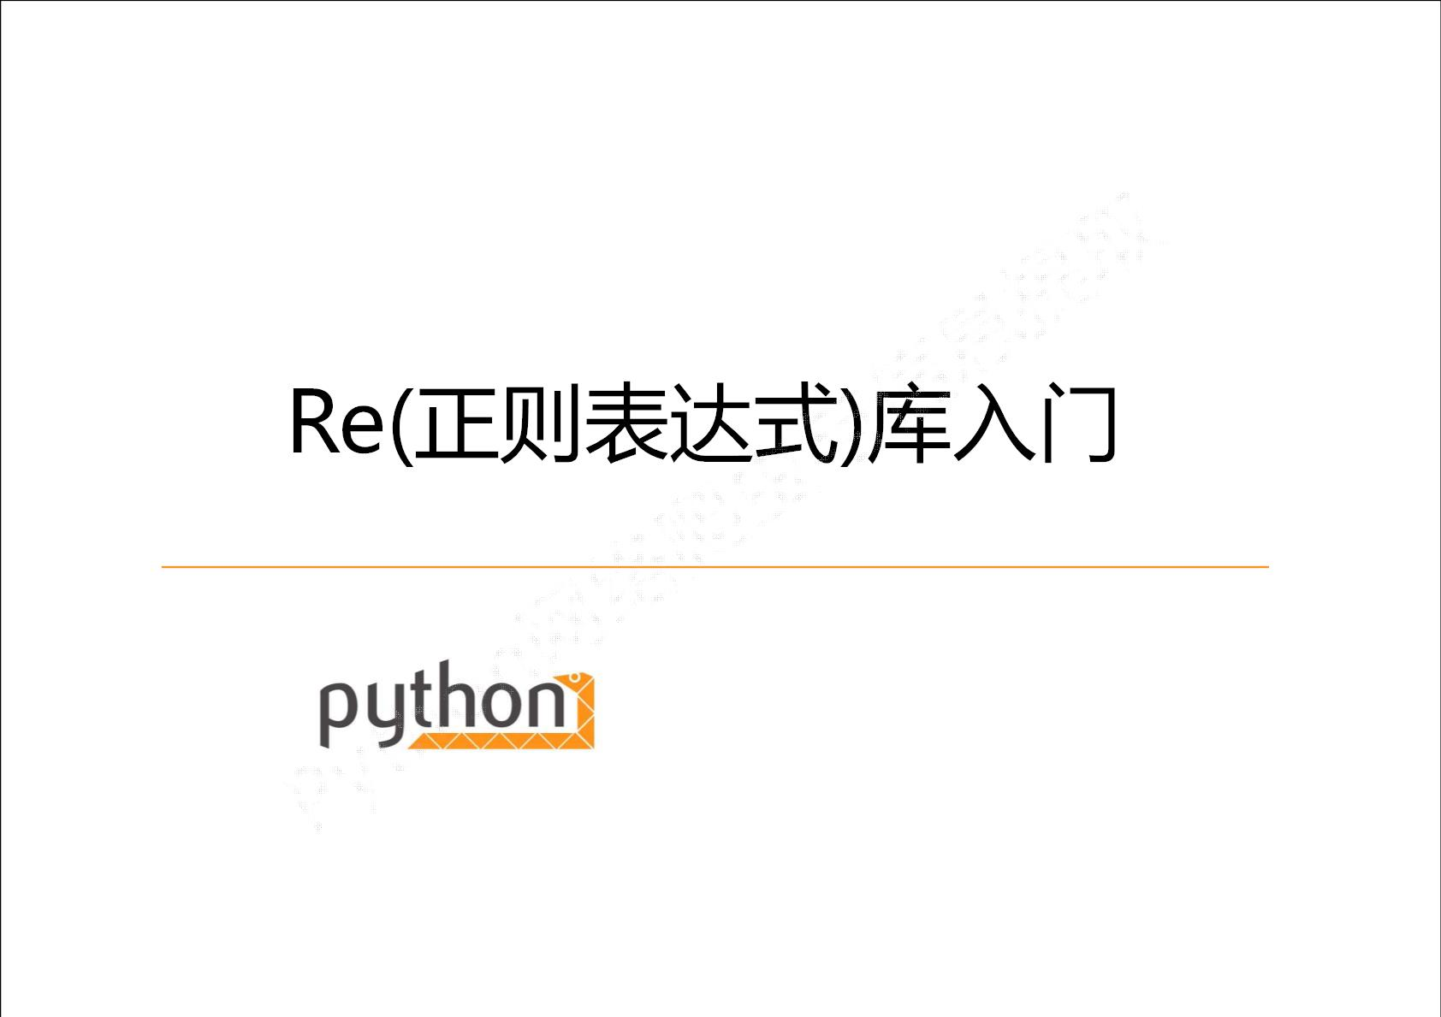
WS07

Slide 2
课程内容
1、正则表达式的概念
2、正则表达式的语法
3、Re库的基本使用
4、Re库的Match对象
5、Re库的贪婪匹配和最小匹配
6、实例：农产品数据定向爬虫

Slide 3


Slide 4
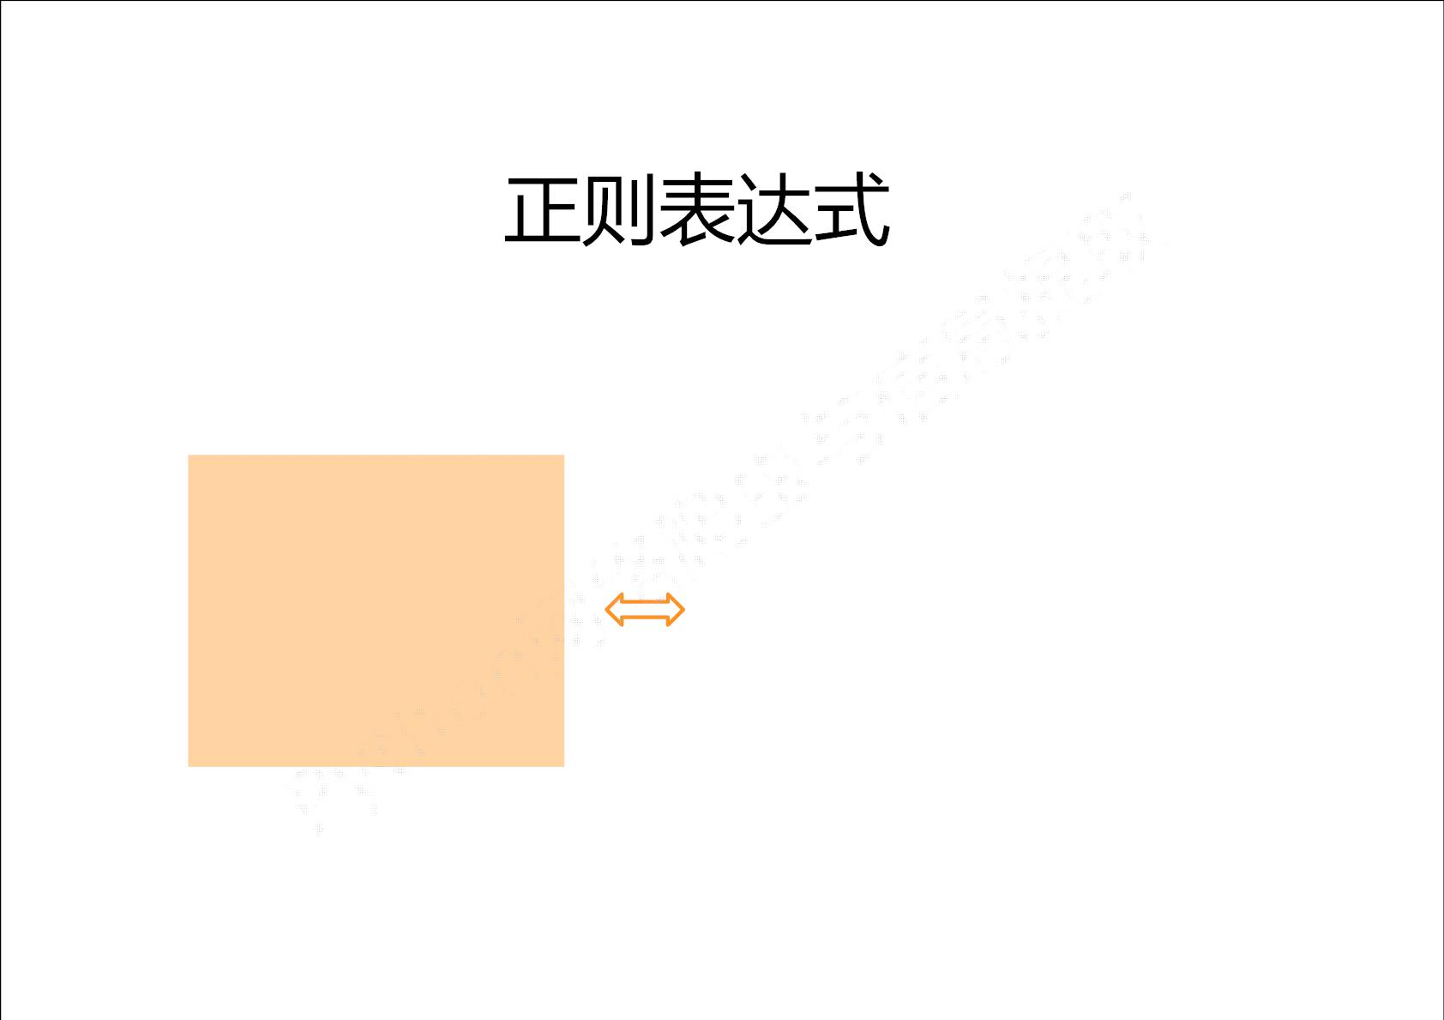
regularꢀexpression,ꢀregex,ꢀRE
正则表达式是用来简洁表达一组字符串的表达式
'PN'
'PYN'
正则表达式：
'PYTN'
'PYTHN'
'PYTHON'
P(Y|YT|YTH|YTHO)?N
一组字符串
简洁表达

Slide 5
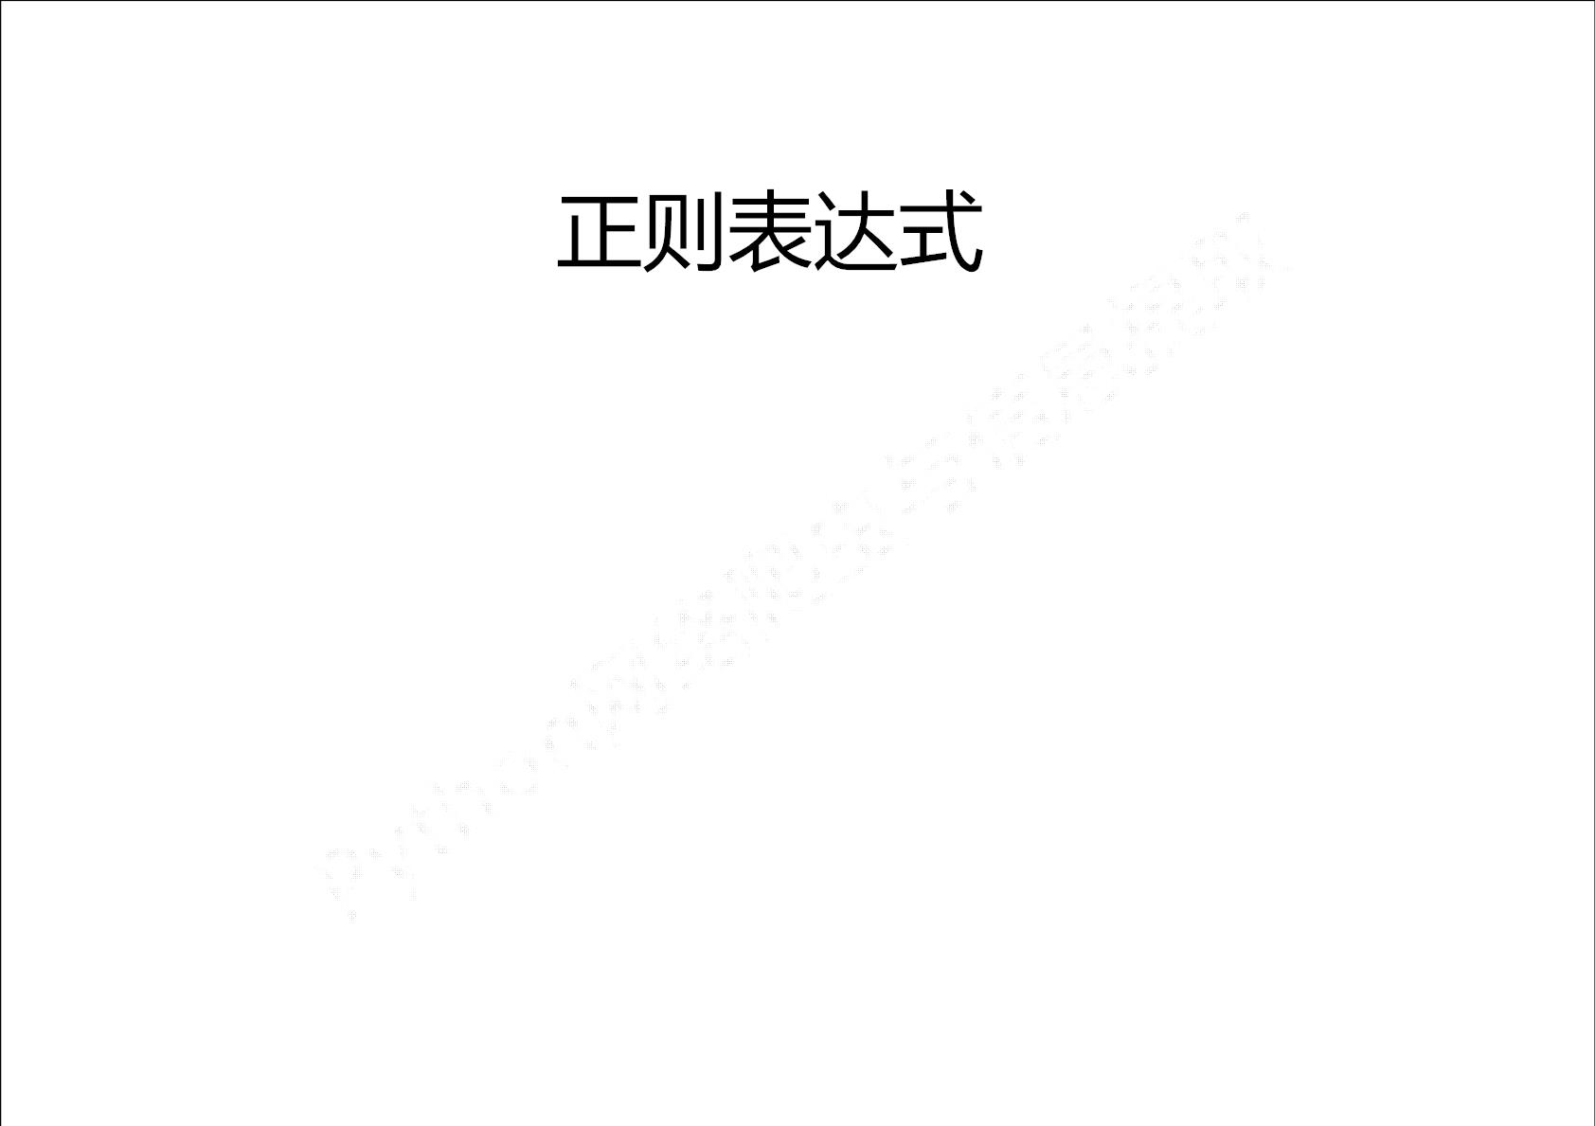
regularꢀexpression,ꢀregex,ꢀRE
使用正则表达式的优势是什么？
简洁
一行胜千言
一行就是特征(模式)

Slide 6
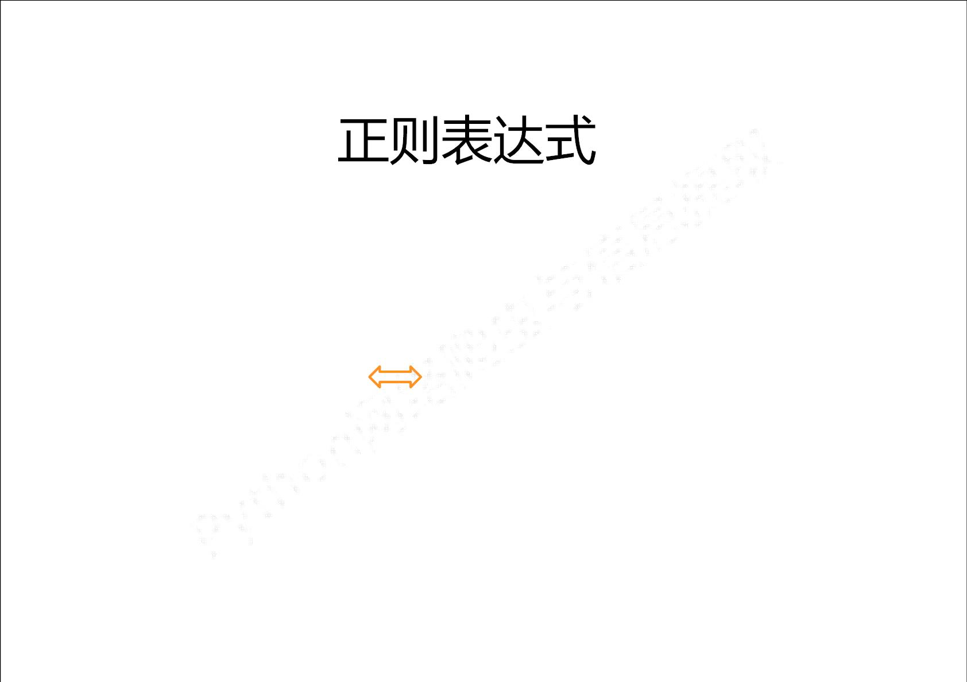
regularꢀexpression,ꢀregex,ꢀRE
'PY'
'PYY'
'PYYY'
'PYYYY'
……
正则表达式：
PY+
'PYYYY……'
一组字符串（无穷个）
无穷字符串组的简洁表达

Slide 7

regularꢀexpression,ꢀregex,ꢀRE
'PY'开头
后续存在不多于10个字符
后续字符不能是'P'或'Y'
'PYABC' √
正则表达式：
PY[^PY]{0,10}
'PYKXYZ' X
一组具有某些特点的字符串
（可以枚举，但很繁琐）
某种特征字符串组的简洁表达

Slide 8

regularꢀexpression,ꢀregex,ꢀRE
正则表达式是用来简洁表达一组字符串的表达式
正则表达式是一种通用的字符串表达框架
进一步
正则表达式是一种针对字符串表达“简洁”和“特征”思想的工具
正则表达式可以用来判断某字符串的特征归属

Slide 9

regularꢀexpression,ꢀregex,ꢀRE
正则表达式在文本处理中十分常用：
表达文本类型的特征（病毒、入侵等）
同时查找或替换一组字符串
匹配字符串的全部或部分
最主要应用在字符串匹配中
……

Slide 10
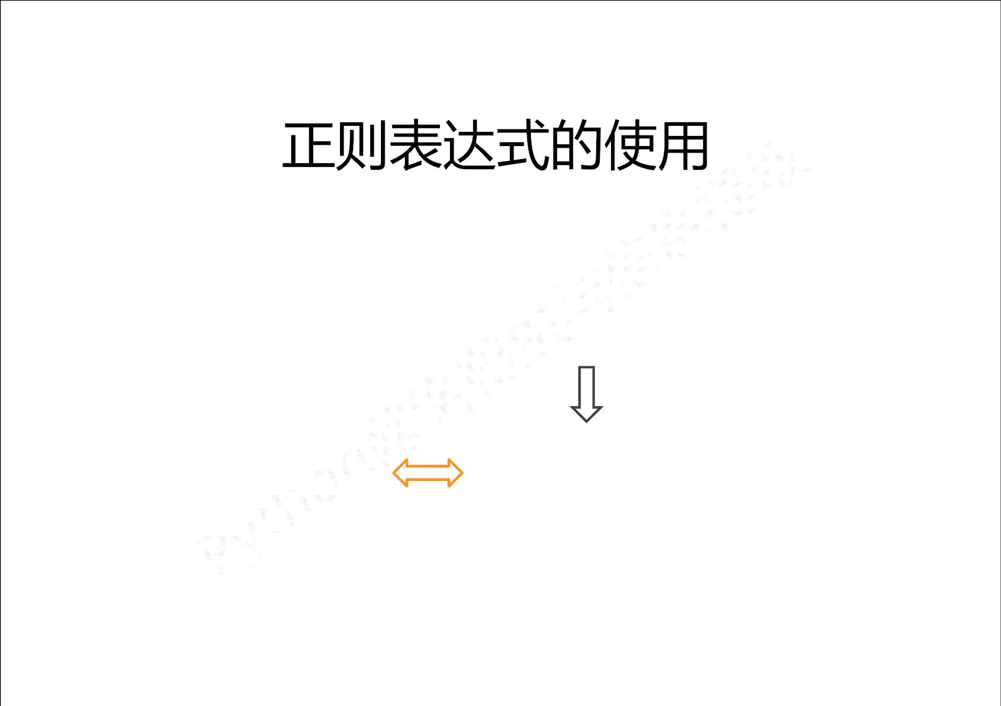
正则表达式：
'PN'
P(Y|YT|YTH|YTHO)?N
regex='P(Y|YT|YTH|YTHO)?N'
'PYN'
'PYTN'
'PYTHN'
'PYTHON'
编译
p=re.compile(regex)
特征（p）
编译：将符合正则表达式语法的字符串转换成正则表达式特征

Slide 11


Slide 12
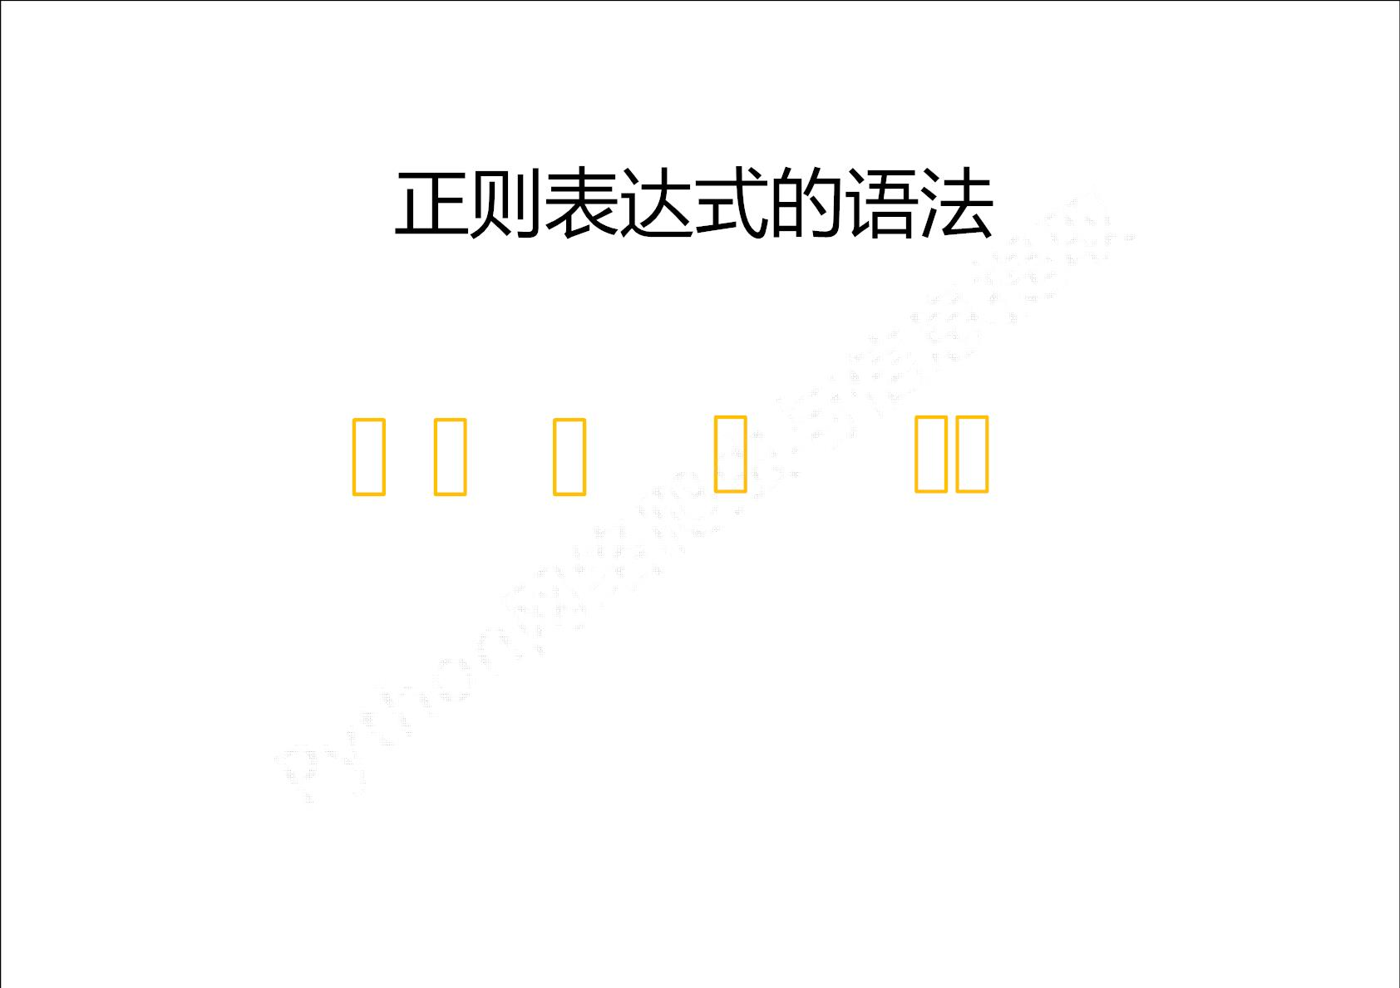
P(Y|YT|YTH|YTHO)?N
P Y Y T Y T H Y T H O N
正则表达式语法由字符和操作符构成

Slide 13
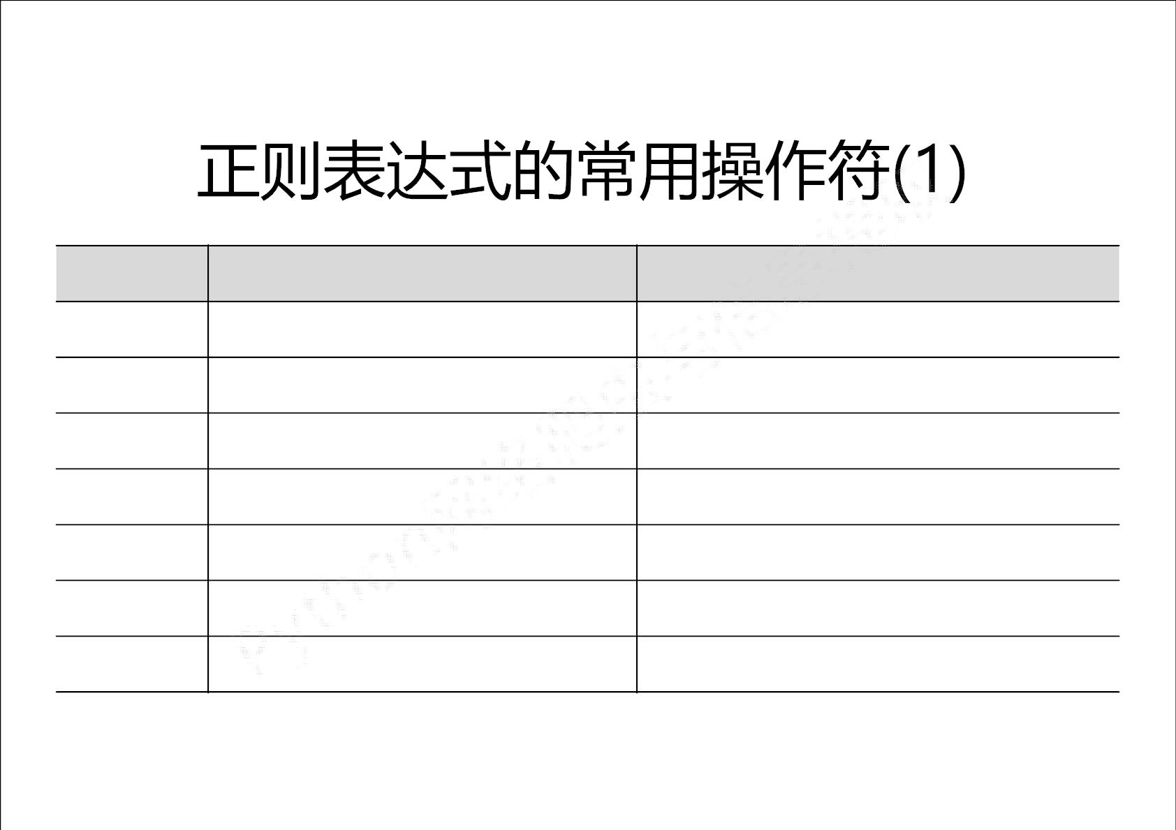
操作符
说明
实例
.
表示任何单个字符（除换行符外）
[ꢀ]
字符集，对单个字符给出取值范围
非字符集，对单个字符给出排除范围
前一个字符0次或无限次扩展
前一个字符1次或无限次扩展
前一个字符0次或1次扩展
[abc]表示a、b、c，[a‐z]表示a到z单个字符
[^abc]表示非a或b或c的单个字符
abc*ꢀ表示 ab、abc、abcc、abccc等
abc+ꢀ表示 abc、abcc、abccc等
abc?ꢀ表示 ab、abc
[^ꢀ]
*
+
?
|
左右表达式任意一个
abc|def 表示 abc、def
Notes:
|或符号

Slide 14
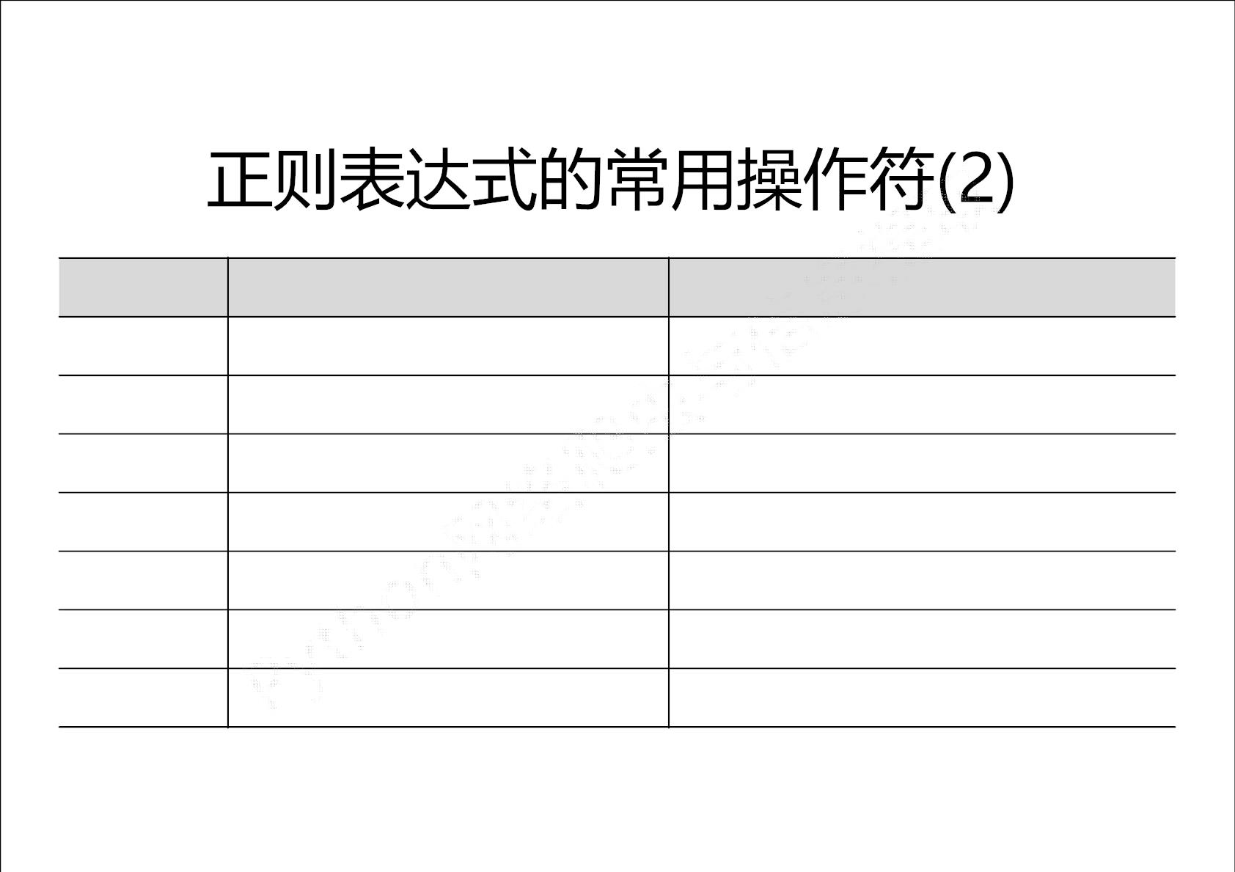
操作符
说明
实例
{m}
扩展前一个字符m次
ab{2}c表示abbc
{m,n}
^
扩展前一个字符m至n次（含n）
匹配字符串开头
ab{1,2}c表示abc、abbc
^abc表示abc且在一个字符串的开头
abc$表示abc且在一个字符串的结尾
(abc)表示abc，(abc|def)表示abc、def
$
匹配字符串结尾
(ꢀ)
\d
分组标记，内部只能使用 |ꢀ操作符
数字，等价于[0‐9]
\w
单词字符，等价于[A‐Za‐z0‐9_]
Notes:
^异或符号

Slide 15
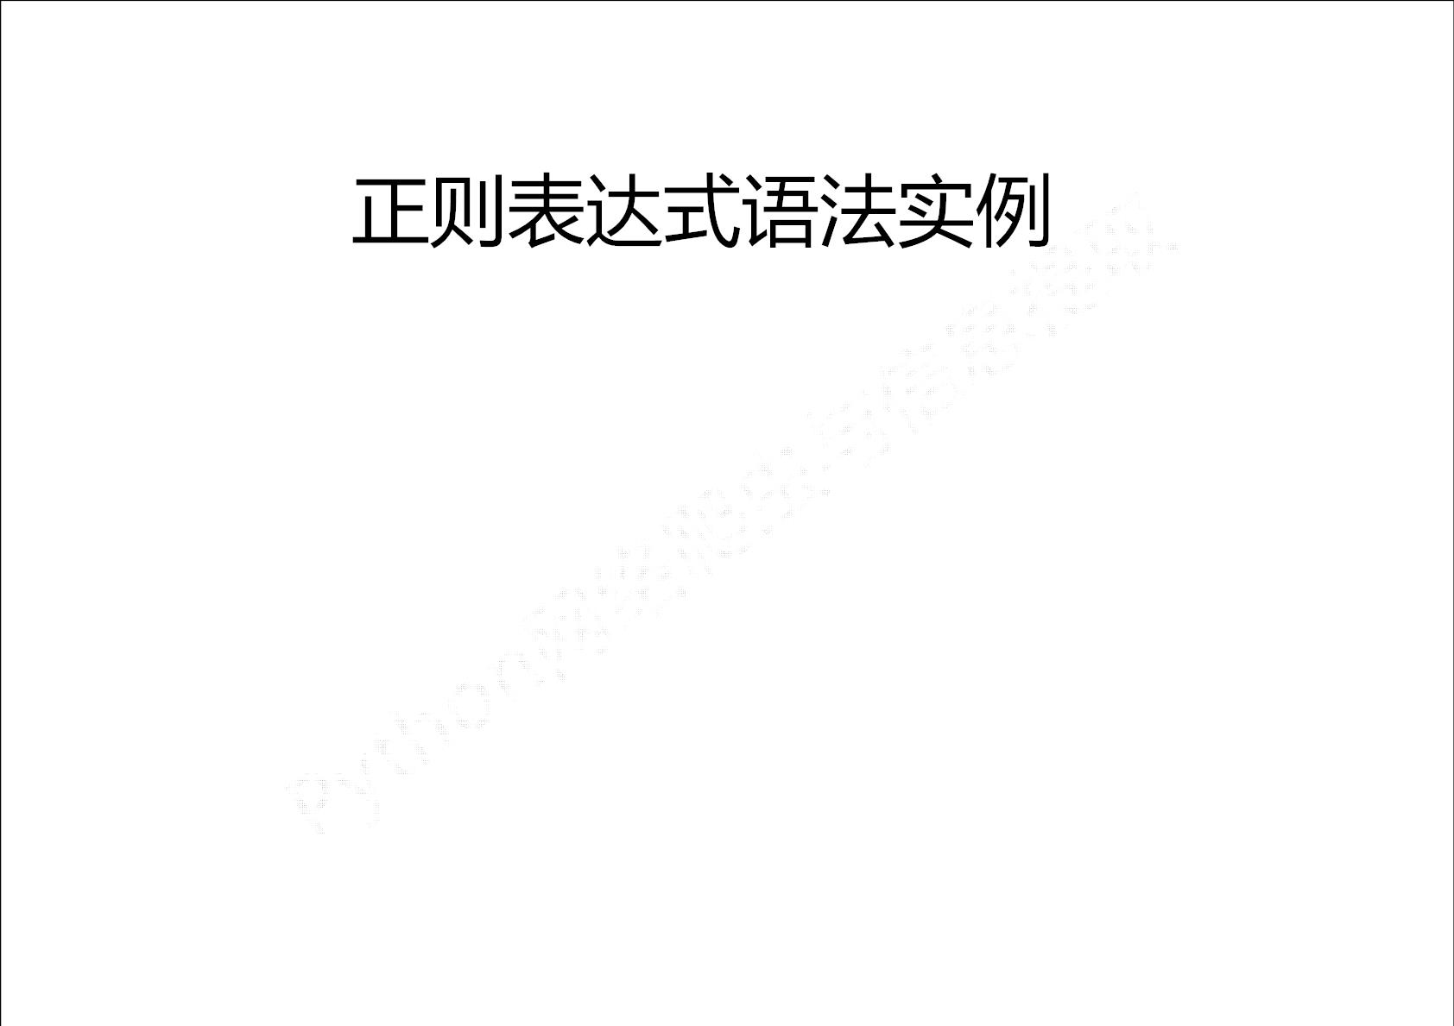
P(Y|YT|YTH|YTHO)?N
'PN'
、'PYN'、'PYTN'、'PYTHN'、'PYTHON'
PYTHON+
'PYTHON'、'PYTHONN'、'PYTHONNN' …ꢀ
PY[TH]ON
'PYTON'、'PYHON'
PY[^TH]?ON
PY{:3}N
'PYON'、'PYaON'、'PYbON'、'PYcON'…
、
、
、
'PN' 'PYN' 'PYYN' 'PYYYN'…
正则表达式
对应字符串
Notes:
{：3}表示大括号前的字符扩展0-3次

Slide 16
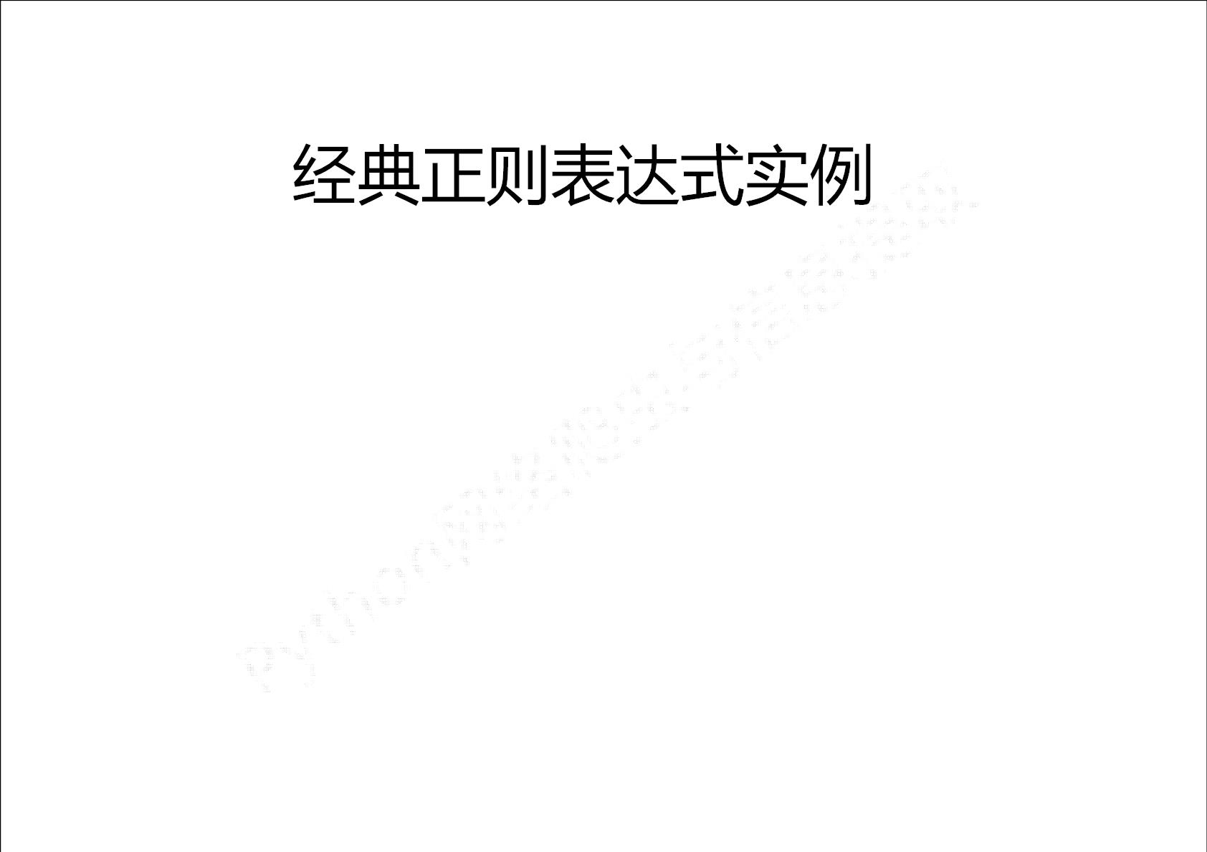
^[A‐Za‐z]+$
由26个字母组成的字符串
由26个字母和数字组成的字符串
整数形式的字符串
^[A‐Za‐z0‐9]+$
^‐?\d+$
^[0‐9]*[1‐9][0‐9]*$
[1‐9]\d{5}
正整数形式的字符串
中国境内邮政编码，6位
匹配中文字符
[\u4e00‐\u9fa5]
\d{3}‐\d{8}|\d{4}‐\d{7}
国内电话号码，010‐68913536
Notes:
^和$符号表示正则表达式匹配字符串的开头和结尾

Slide 17

IP地址字符串形式的正则表达式（IP地址分4段，每段0‐255）
\d+.\d+.\d+.\d+ꢀ 或 \d{1,3}.\d{1,3}.\d{1,3}.\d{1,3}
精确写法
：
0‐99 [1‐9]?\dꢀ
100‐199:ꢀ1\d{2}
200‐249:ꢀ2[0‐4]\d
250‐255:ꢀ25[0‐5]
(([1‐9]?\d|1\d{2}|2[0‐4]\d|25[0‐5]).){3}([1‐9]?\d|1\d{2}|2[0‐4]\d|25[0‐5])
Notes:
怎么构造符合要求的正则表达式呢

Slide 18


Slide 19

Re库是Python的标准库，主要用于字符串匹配
调用方式：
import re

Slide 20
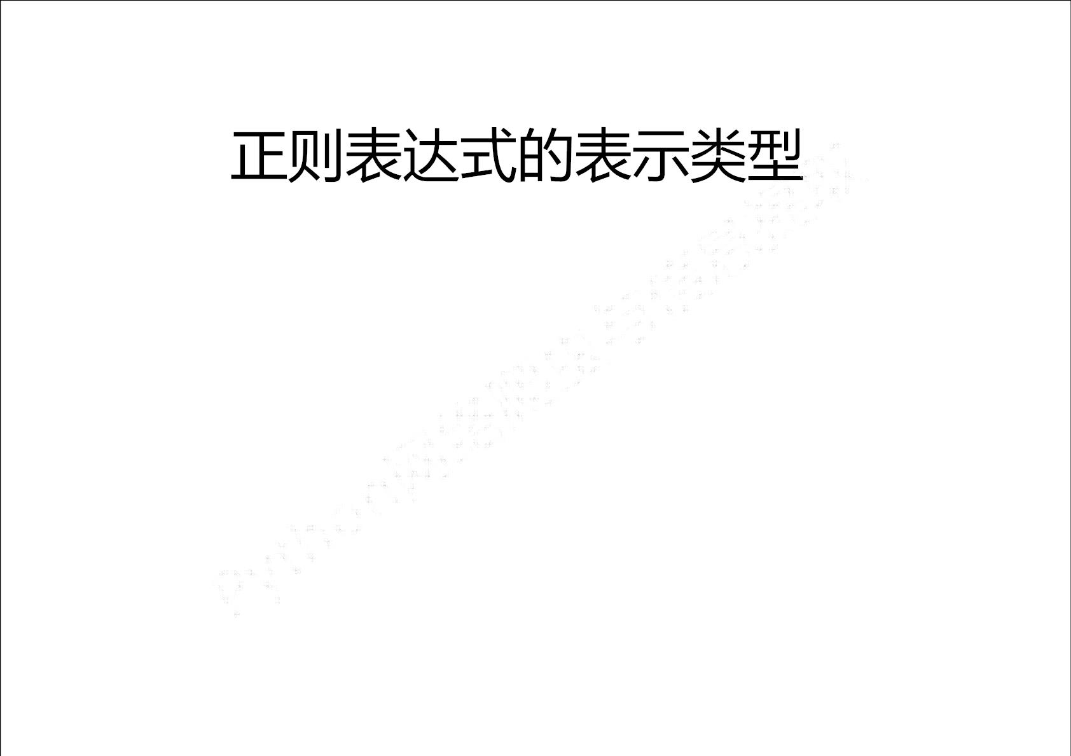
rawꢀstring类型（原生字符串类型）
re库采用rawꢀstring类型表示正则表达式，表示为：
r'text'
例如：
r'[1‐9]\d{5}'
r'\d{3}‐\d{8}|\d{4}‐\d{7}'
rawꢀstring是不包含对转义符再次转义的字符串
Notes:
。

Slide 21

re库也可以采用string类型表示正则表达式，但更繁琐
例如：
'[1‐9]\\d{5}'
'\\d{3}‐\\d{8}|\\d{4}‐\\d{7}'
建议：当正则表达式包含转义符时，使用rawꢀstring
Notes:
正则表达式也可以采用字符串类型表达正则表达式。但是会更繁琐。字符串类型里想要表示斜杠需要用\\来表示\

Slide 22
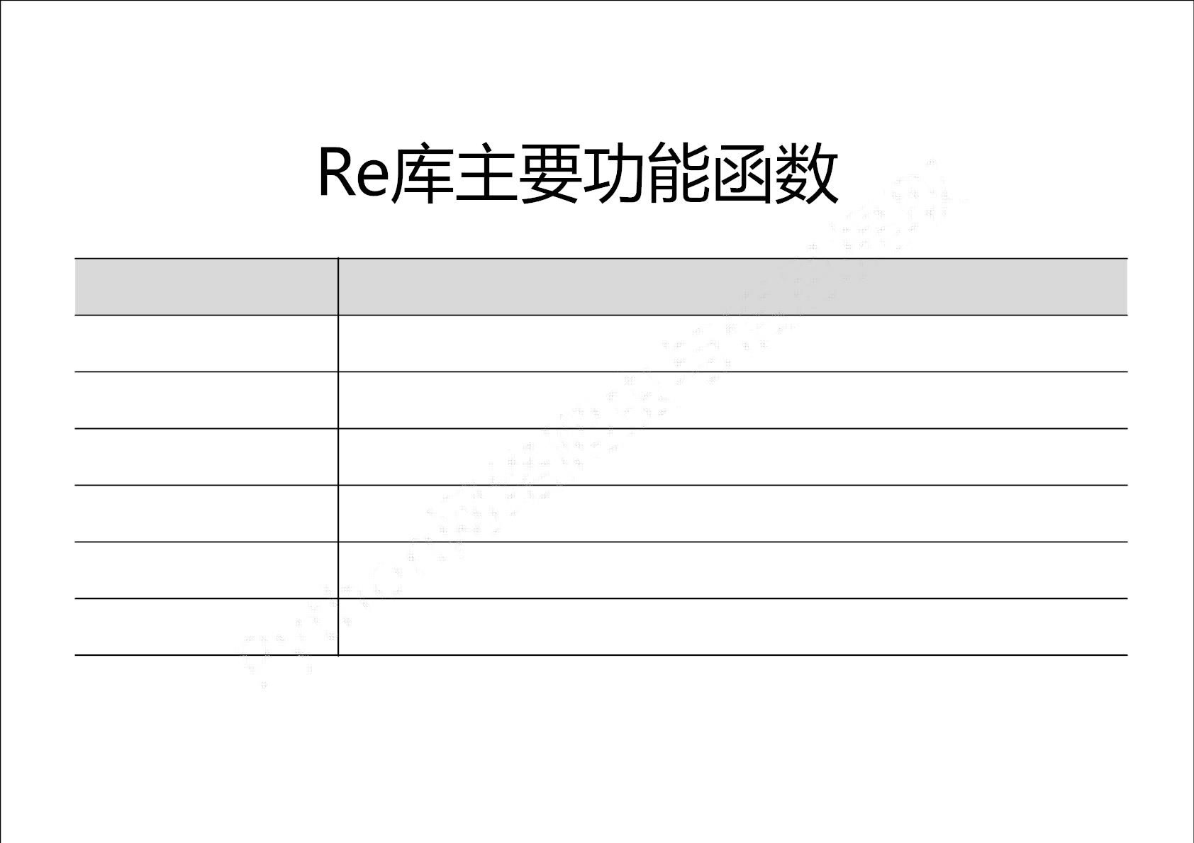
函数
re.search()
re.match()
re.findall()
re.split()
re.finditer()
re.sub()
说明
在一个字符串中搜索匹配正则表达式的第一个位置，返回match对象
从一个字符串的开始位置起匹配正则表达式，返回match对象
搜索字符串，以列表类型返回全部能匹配的子串
将一个字符串按照正则表达式匹配结果进行分割，返回列表类型
搜索字符串，返回一个匹配结果的迭代类型，每个迭代元素是match对象
在一个字符串中替换所有匹配正则表达式的子串，返回替换后的字符串

Slide 23

re.search(pattern, string, flags=0)
在一个字符串中搜索匹配正则表达式的第一个位置
返回match对象，否则返回None
∙ꢀpatternꢀ:ꢀ正则表达式的字符串或原生字符串表示
∙ꢀstringꢀ :ꢀ待匹配字符串
∙ꢀflagsꢀ :ꢀ正则表达式使用时的控制标记

Slide 24
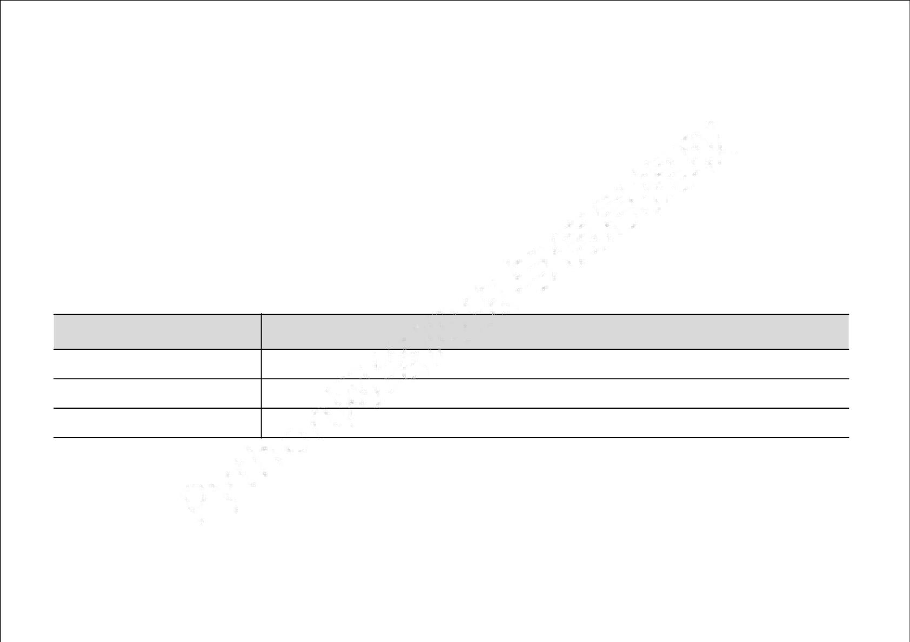
re.search(pattern, string, flags=0)
∙ꢀflagsꢀ :ꢀ正则表达式使用时的控制标记
常用标记
说明
re.I re.IGNORECASE
re.M re.MULTILINE
re.S re.DOTALL
忽略正则表达式的大小写，[A‐Z]能够匹配小写字符
正则表达式中的^操作符能够将给定字符串的每行当作匹配开始
正则表达式中的.操作符能够匹配所有字符(包括换行符)

Slide 25
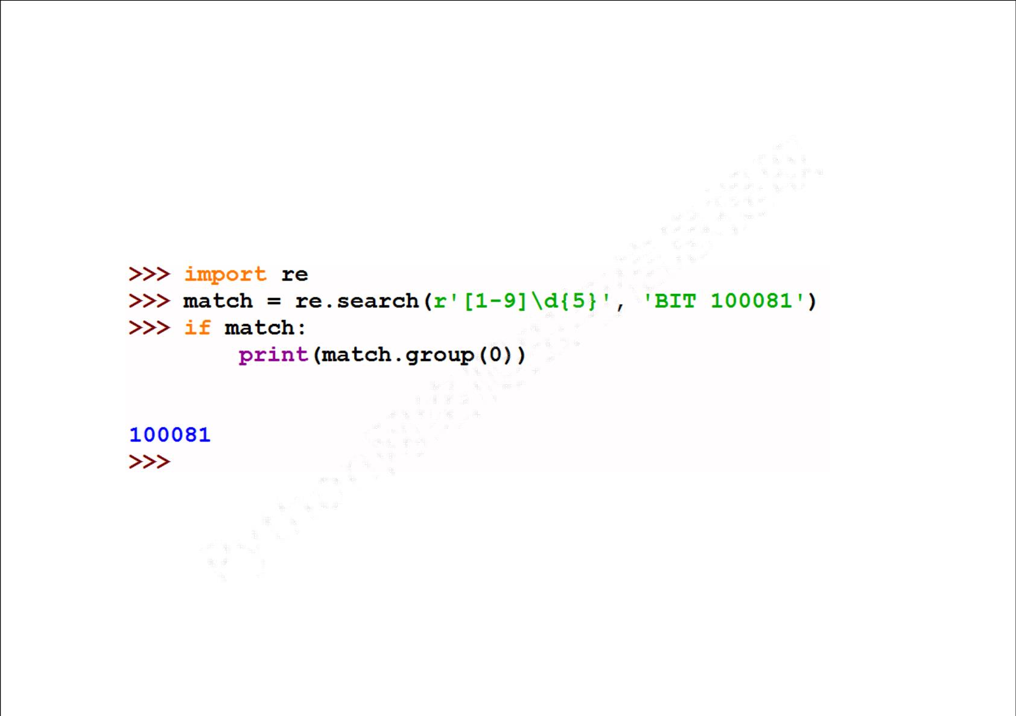
re.search(pattern, string, flags=0)
匹配对象方法：group(0)，返回匹配的整个表达式的字符串
Notes:
匹配的整个表达式的字符串，group() 可以一次输入多个组号，在这种情况下它将返回一个包含那些组所对应值的元组。

Slide 26

re.match(pattern, string, flags=0)
从一个字符串的开始位置起匹配正则表达式
返回match对象
∙ꢀpatternꢀ:ꢀ正则表达式的字符串或原生字符串表示
∙ꢀstringꢀ :ꢀ待匹配字符串
∙ꢀflagsꢀ :ꢀ正则表达式使用时的控制标记

Slide 27
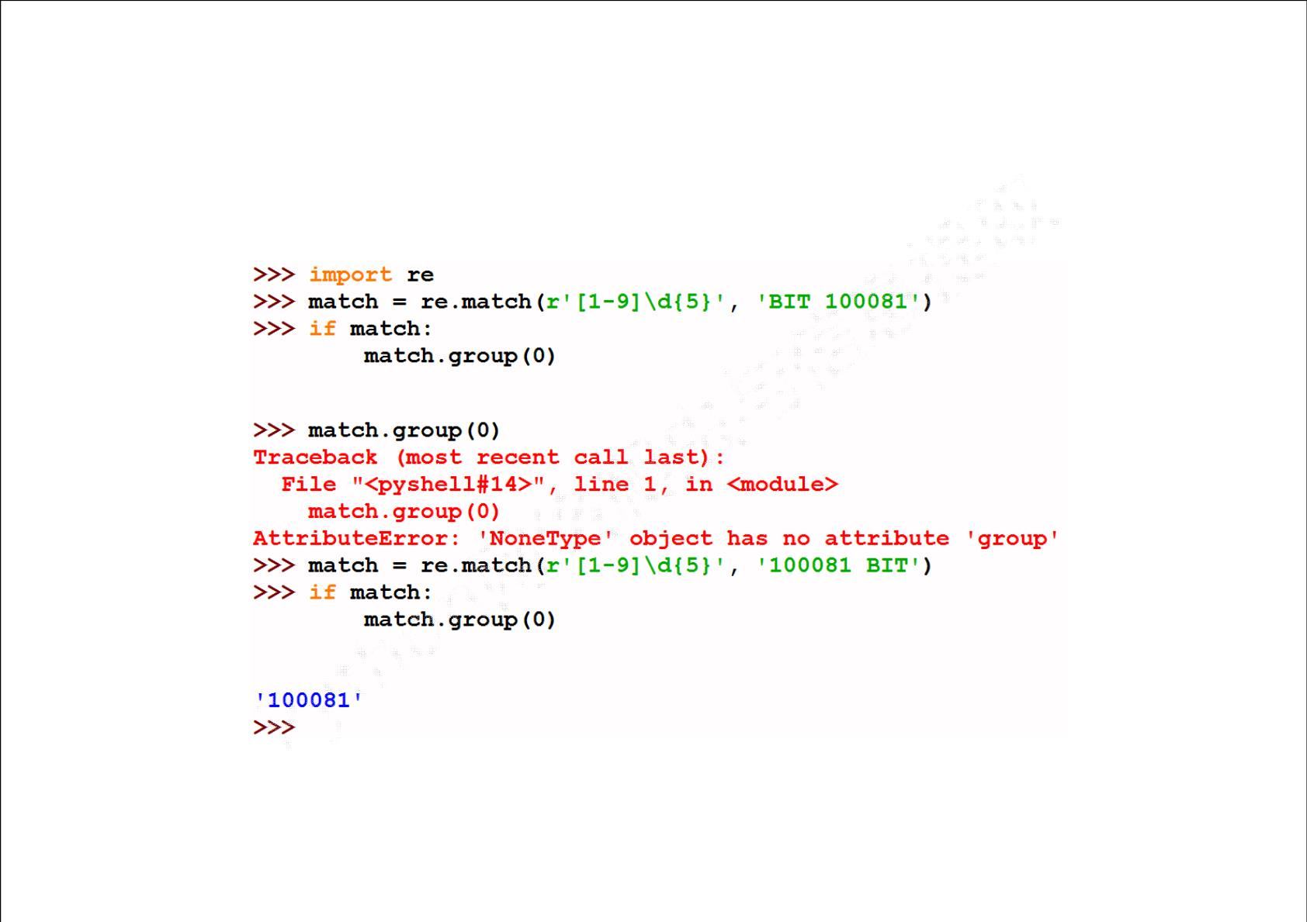
re.match(pattern, string, flags=0)
Notes:
match没有叫group的属性，说明match是空的，没匹配到。

Slide 28

re.findall(pattern, string, flags=0)
搜索字符串，以列表类型返回全部能匹配的子串
∙ꢀpatternꢀ:ꢀ正则表达式的字符串或原生字符串表示
∙ꢀstringꢀ :ꢀ待匹配字符串
∙ꢀflagsꢀ :ꢀ正则表达式使用时的控制标记

Slide 29
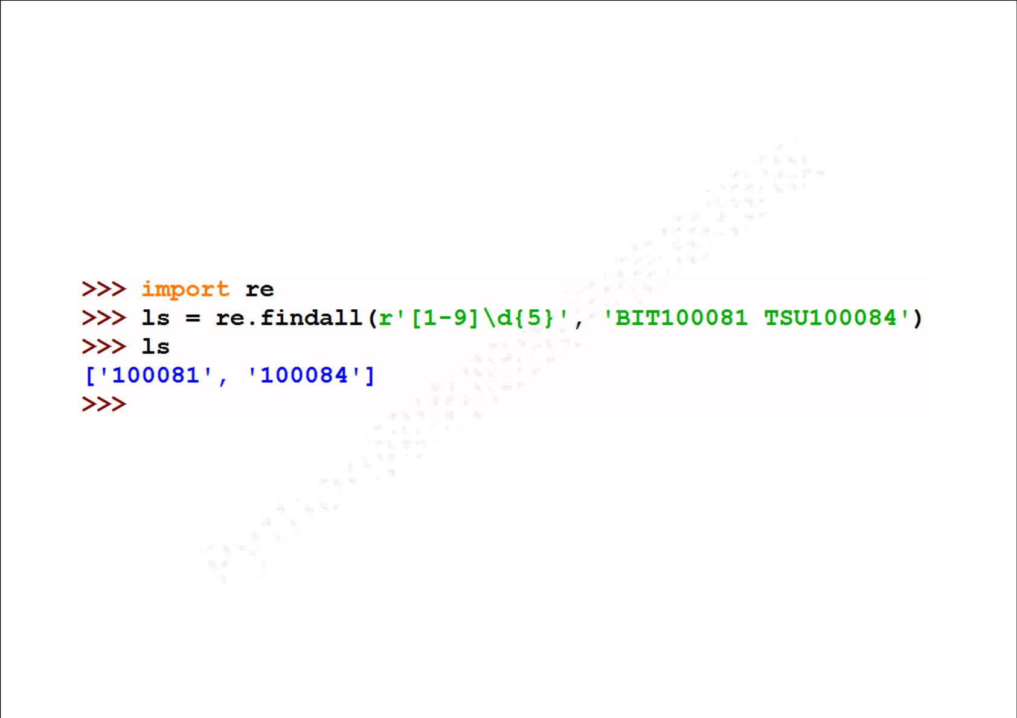
re.findall(pattern, string, flags=0)

Slide 30

re.split(pattern, string, maxsplit=0, flags=0)
将一个字符串按照正则表达式匹配结果进行分割
返回列表类型
∙ꢀpatternꢀ:ꢀ正则表达式的字符串或原生字符串表示
∙ꢀstringꢀ :ꢀ待匹配字符串
∙ꢀmaxsplit:ꢀ最大分割数，剩余部分作为最后一个元素输出
∙ꢀflagsꢀ :ꢀ正则表达式使用时的控制标记

Slide 31
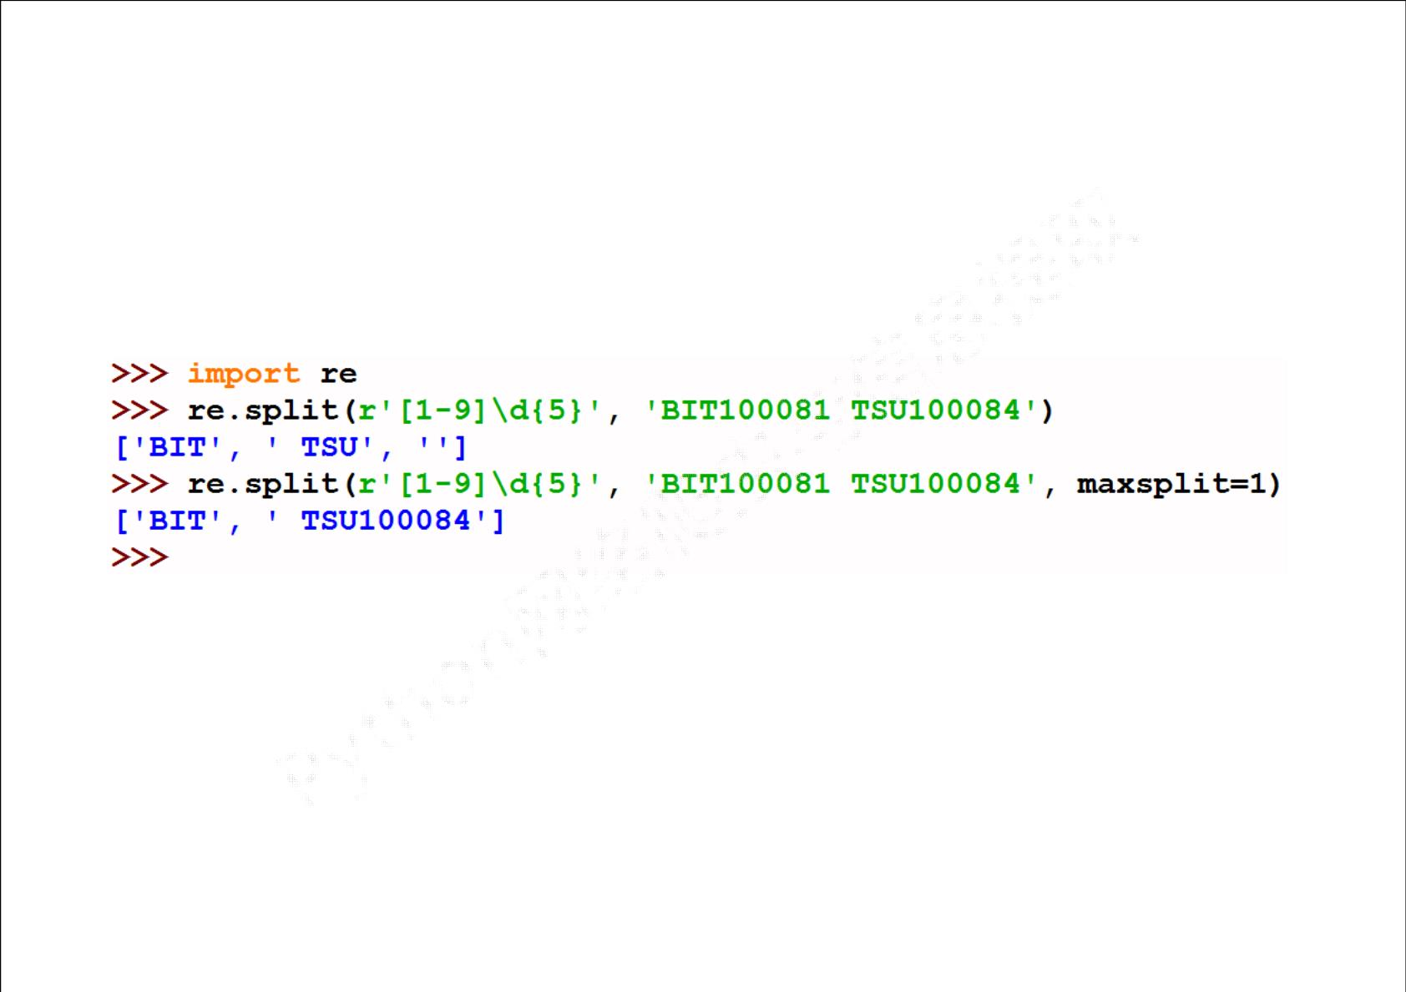
re.split(pattern, string, maxsplit=0, flags=0)

Slide 32

re.finditer(pattern, string, flags=0)
搜索字符串，返回一个匹配结果的迭代类型，每个迭代
元素是match对象
∙ꢀpatternꢀ:ꢀ正则表达式的字符串或原生字符串表示
∙ꢀstringꢀ :ꢀ待匹配字符串
∙ꢀflagsꢀ :ꢀ正则表达式使用时的控制标记

Slide 33
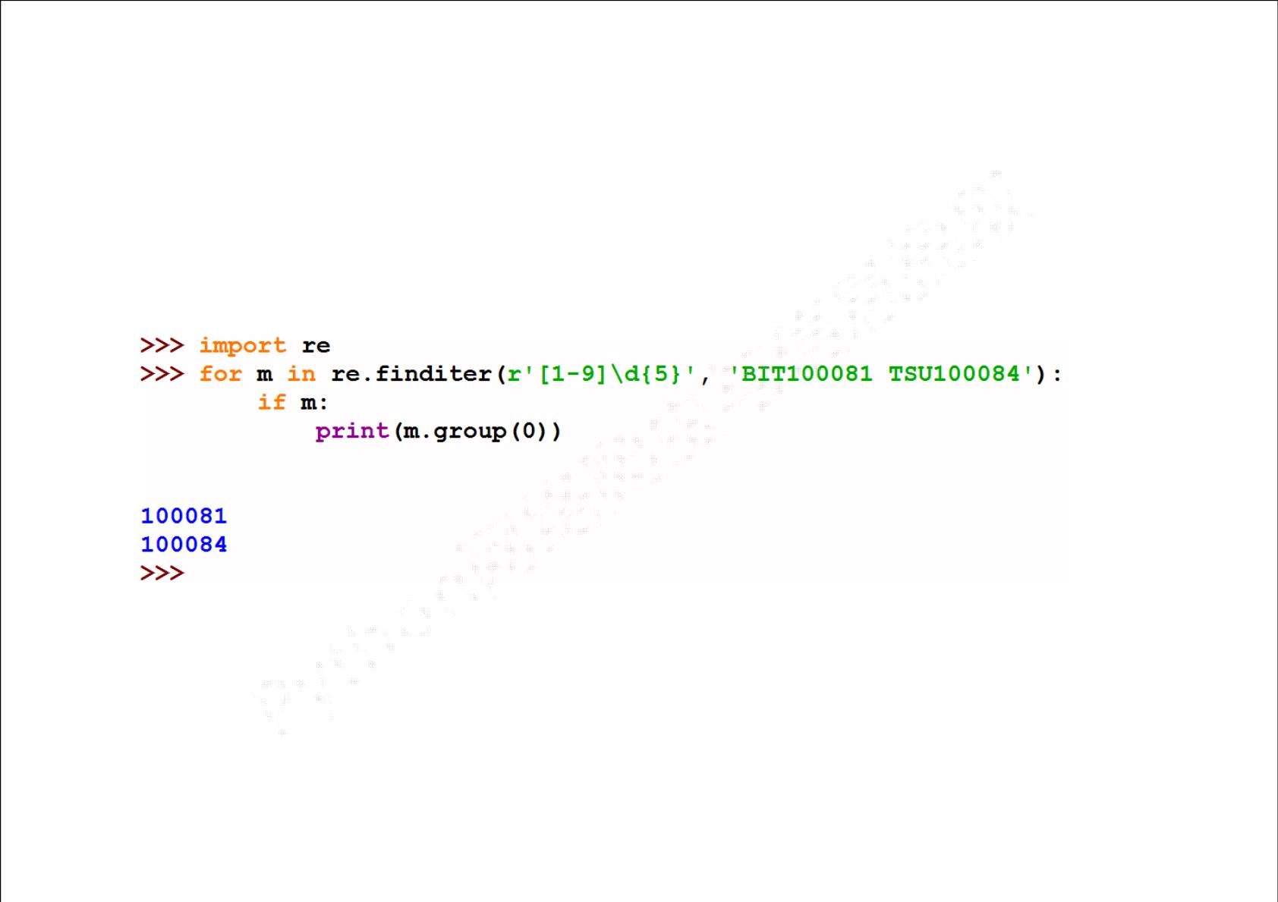
re.finditer(pattern, string, flags=0)

Slide 34

re.sub(pattern, repl,ꢀstring, count=0, flags=0)
在一个字符串中替换所有匹配正则表达式的子串
返回替换后的字符串
∙ꢀpatternꢀ:ꢀ正则表达式的字符串或原生字符串表示
∙ꢀrepl :ꢀ替换匹配字符串的字符串
∙ꢀstringꢀ :ꢀ待匹配字符串
∙ꢀcountꢀ :ꢀ匹配的最大替换次数
∙ꢀflagsꢀ :ꢀ正则表达式使用时的控制标记

Slide 35
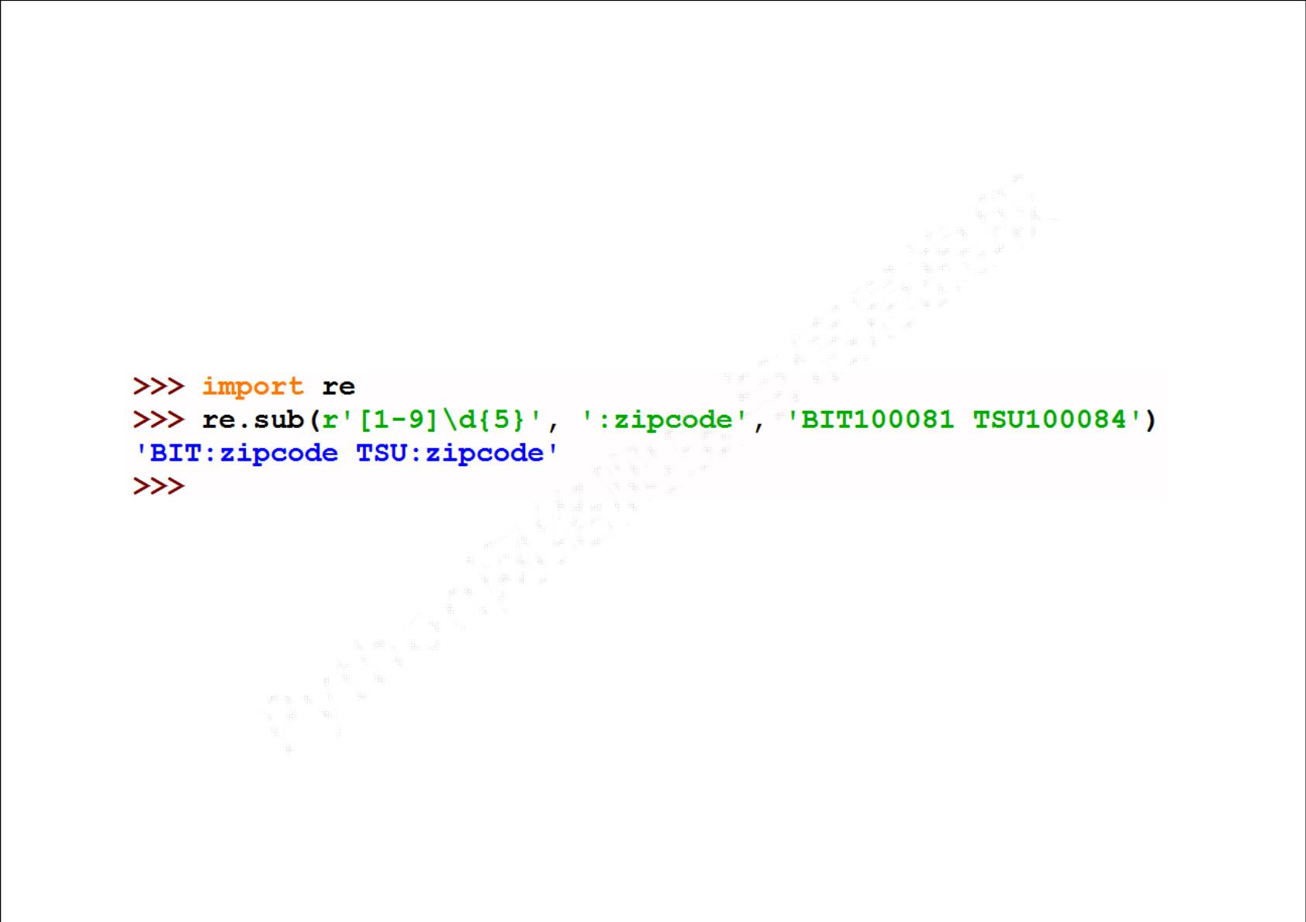
re.sub(pattern, repl,ꢀstring, count=0, flags=0)

Slide 36

函数
re.search()
re.match()
re.findall()
re.split()
re.finditer()
re.sub()
说明
在一个字符串中搜索匹配正则表达式的第一个位置，返回match对象
从一个字符串的开始位置起匹配正则表达式，返回match对象
搜索字符串，以列表类型返回全部能匹配的子串
将一个字符串按照正则表达式匹配结果进行分割，返回列表类型
搜索字符串，返回一个匹配结果的迭代类型，每个迭代元素是match对象
在一个字符串中替换所有匹配正则表达式的子串，返回替换后的字符串

Slide 37
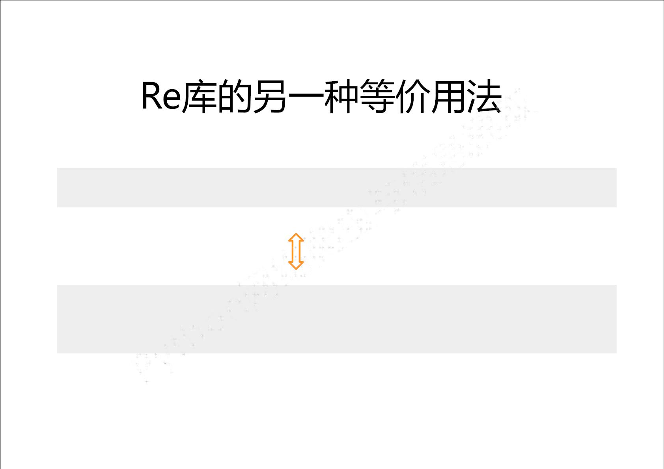
>>> rst = re.search(r'[1‐9]\d{5}',ꢀ'BITꢀ100081')
函数式用法：一次性操作
>>>ꢀpat = re.compile(r'[1‐9]\d{5}')
>>>ꢀrst = pat.search('BITꢀ100081')
面向对象用法：编译后的多次操作
Notes:
等价用法是通过面向对象的方式使用正则表达式，先用re.compile()将一个正则表达式的字符串编译成正则表达式类型。称为pat，也叫pattern类型。用pattern对象直接调用search、match等六个方法，来获得相关结果。编译一次正则表达式，其后能多次使用，提高效率。

Slide 38

regexꢀ=ꢀre.compile(pattern, flags=0)
将正则表达式的字符串形式编译成正则表达式对象
∙ꢀpatternꢀ:ꢀ正则表达式的字符串或原生字符串表示
∙ꢀflagsꢀ :ꢀ正则表达式使用时的控制标记
>>>ꢀregex = re.compile(r'[1‐9]\d{5}')
Notes:
字符串或者原生字符串表示并不是正则表达式，他只是正则表达式的一种表示。regex才是正则表达式，他代表一组字符串。

Slide 39
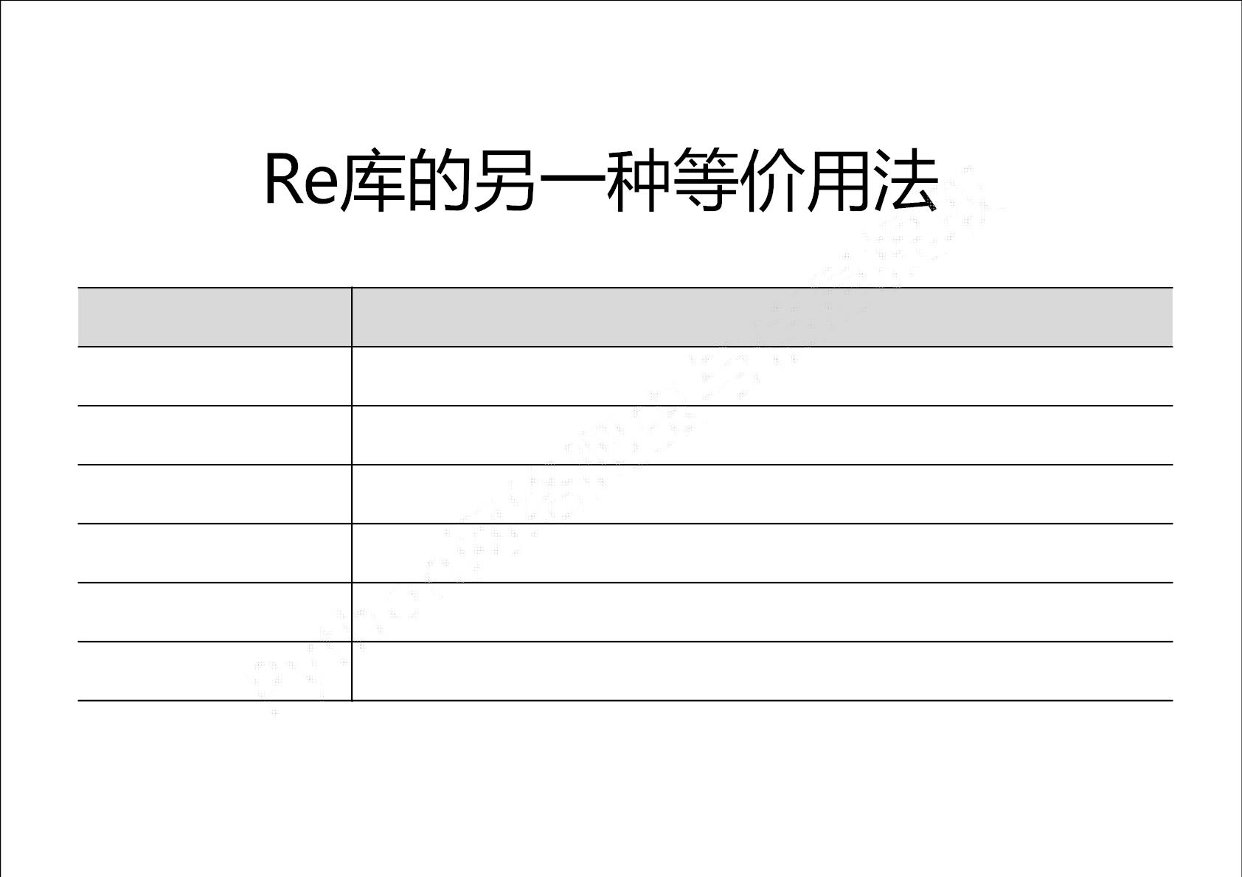
函数
说明
regex.search()
regex.match()
regex.findall()
regex.split()
regex.finditer()
regex.sub()
在一个字符串中搜索匹配正则表达式的第一个位置，返回match对象
从一个字符串的开始位置起匹配正则表达式，返回match对象
搜索字符串，以列表类型返回全部能匹配的子串
将一个字符串按照正则表达式匹配结果进行分割，返回列表类型
搜索字符串，返回一个匹配结果的迭代类型，每个迭代元素是match对象
在一个字符串中替换所有匹配正则表达式的子串，返回替换后的字符串
Notes:
在使用这六个函数时，前边regex已经是正则表达式对象，调用函数时要注意函数里的那个正则表达式表示参数要去掉。

Slide 40


Slide 41
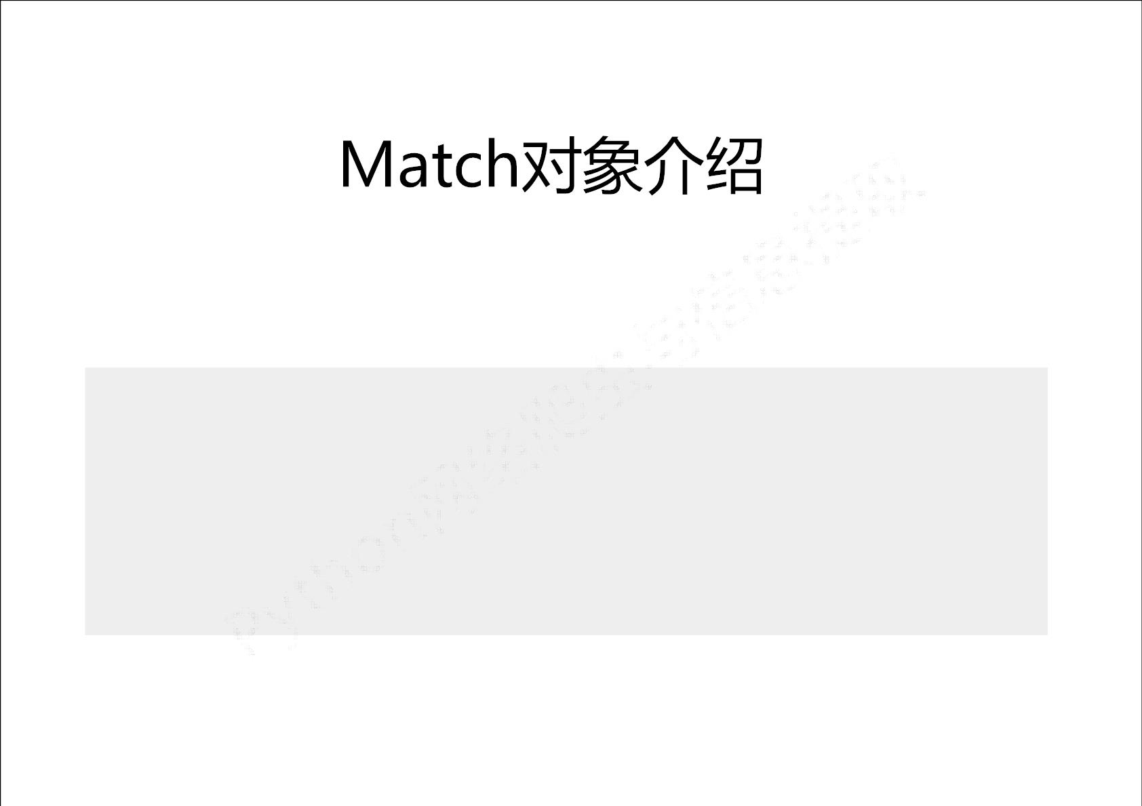
Match对象是一次匹配的结果，包含匹配的很多信息
>>>ꢀmatch = re.search(r'[1‐9]\d{5}',ꢀ'BITꢀ100081')
>>>ꢀifꢀmatch:
print(match.group(0))ꢀ
>>>ꢀtype(match)
<class 're.Match'>
Notes:
search、match方法等调用后会返回一个match对象，match对象就是一次匹配的结果，它包含了很多匹配的相关信息。

Slide 42
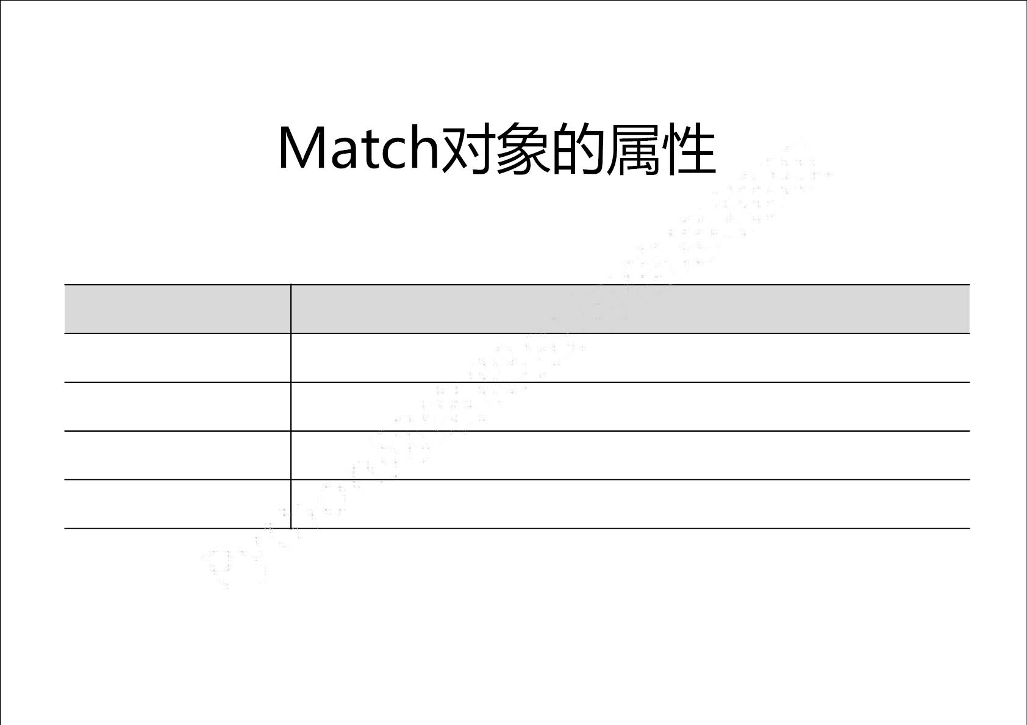
属性
说明
.string
.re
待匹配的文本
匹配时使用的patter对象（正则表达式）
正则表达式搜索文本的开始位置
.pos
.endpos
正则表达式搜索文本的结束位置

Slide 43
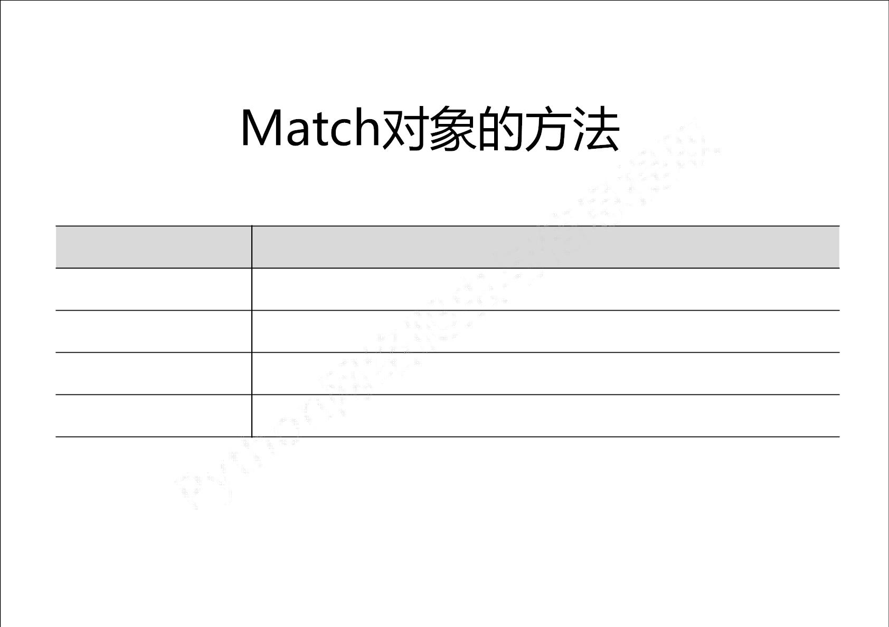
方法
说明
.group(0)
获得匹配后的字符串
.start()
.end()
匹配字符串在原始字符串的开始位置
匹配字符串在原始字符串的结束位置
返回(.start(),ꢀ .end())
.span()
Notes:
。

Slide 44
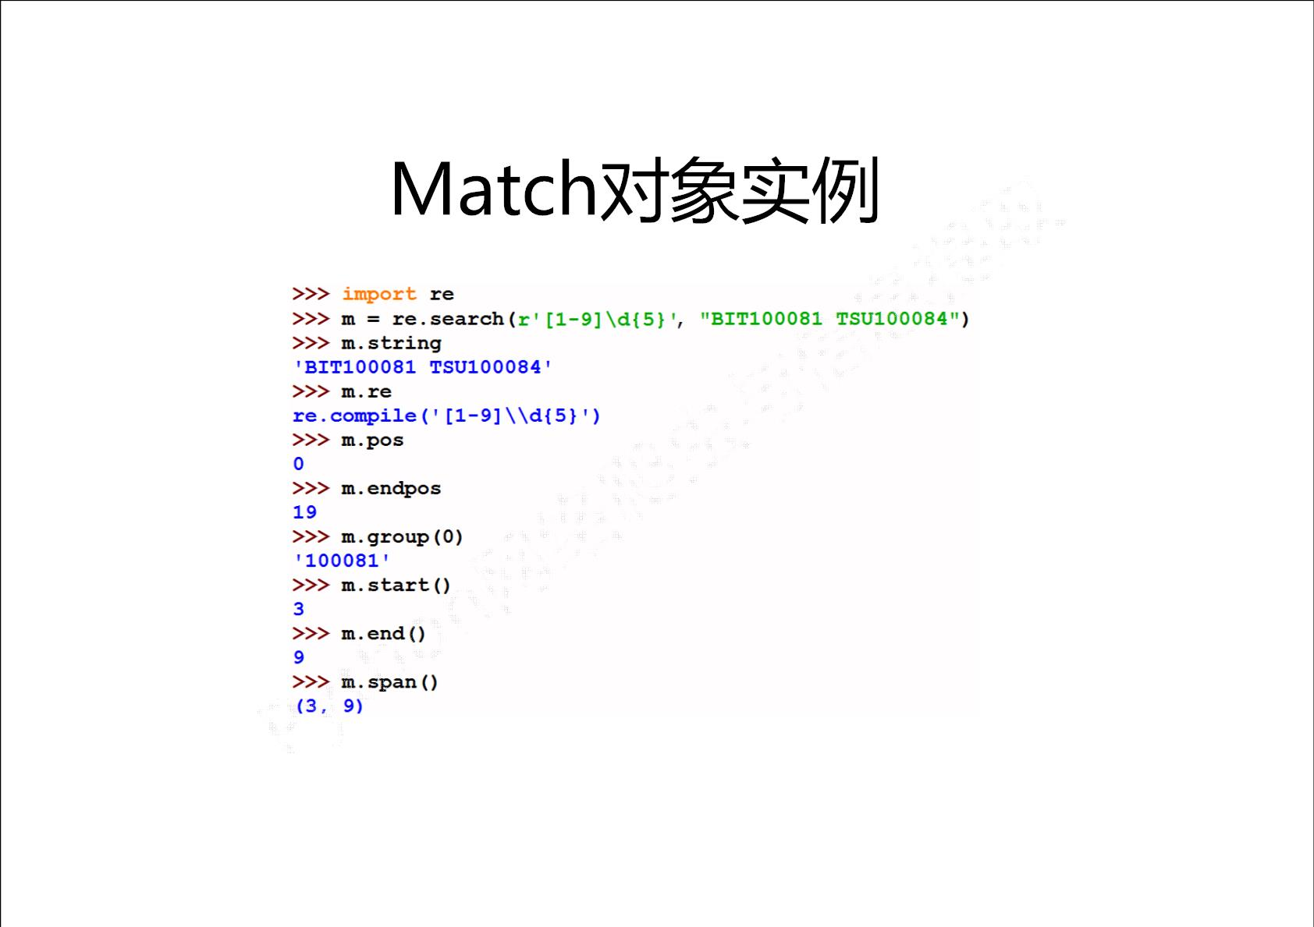

Slide 45


Slide 46
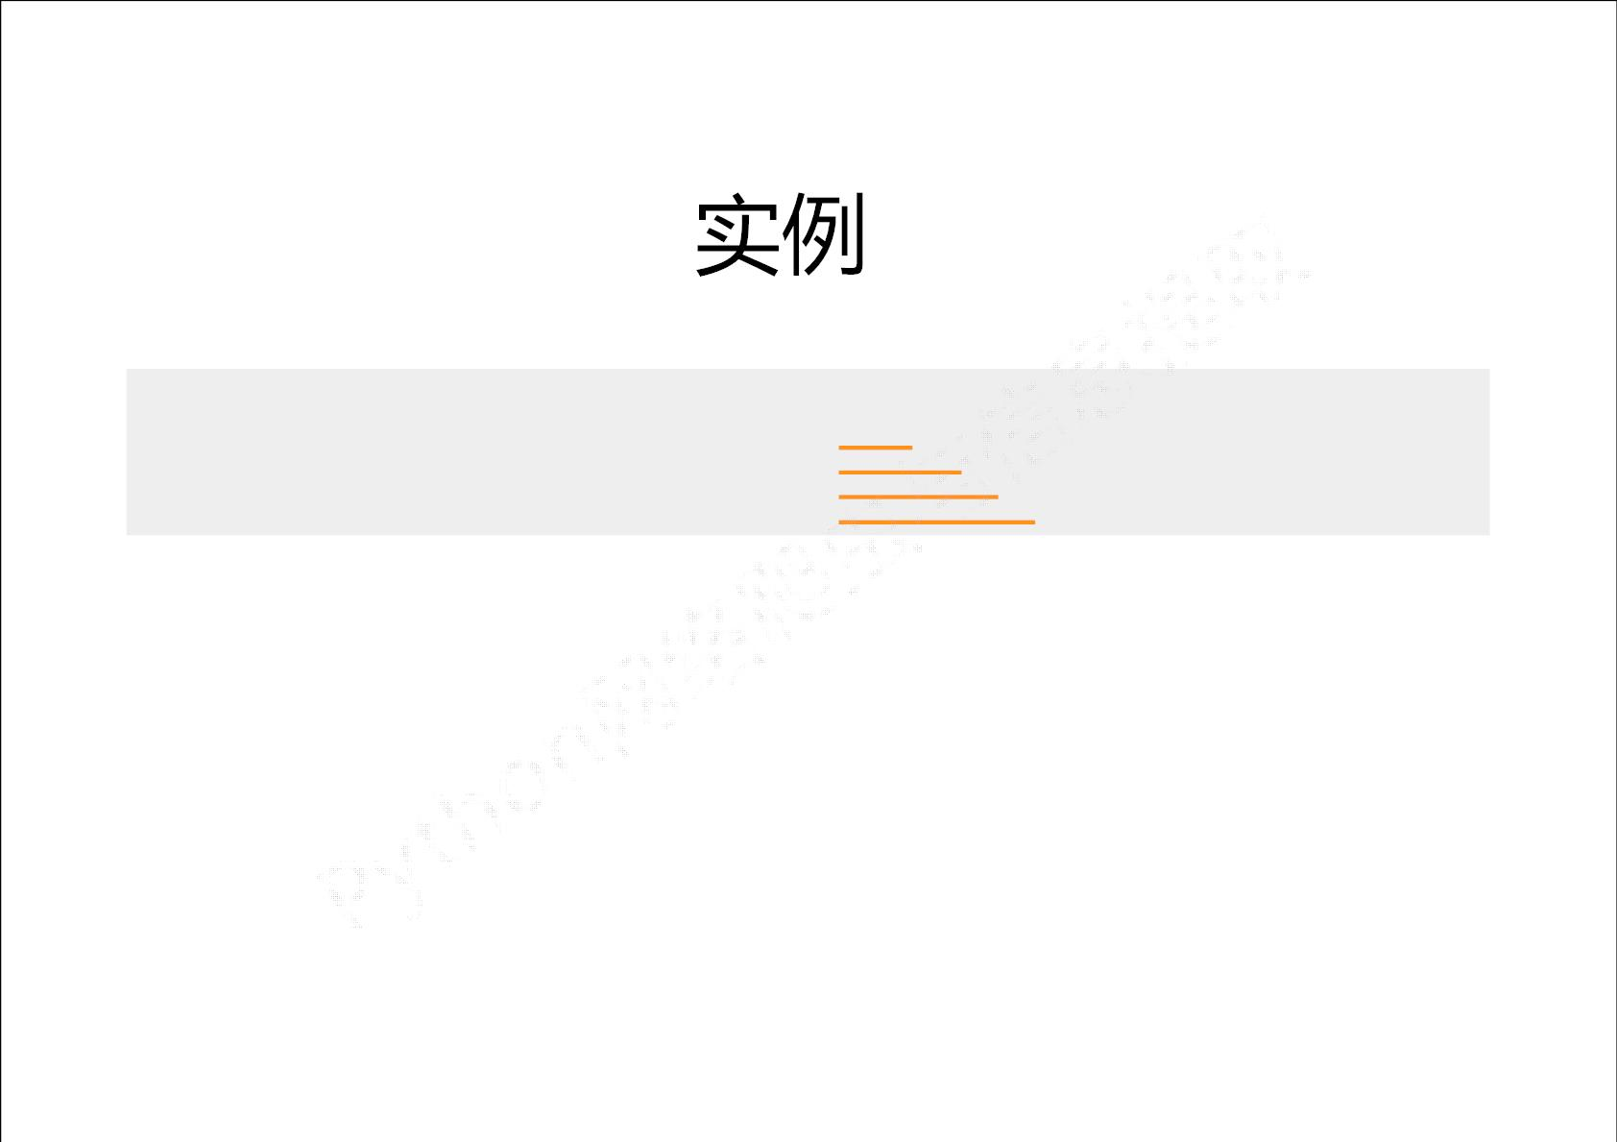
>>>ꢀmatchꢀ=ꢀre.search(r'PY.*N',ꢀ'PYANBNCNDN')
>>>ꢀmatch.group(0)
同时匹配长短不同的多项，返回哪一个呢？

Slide 47
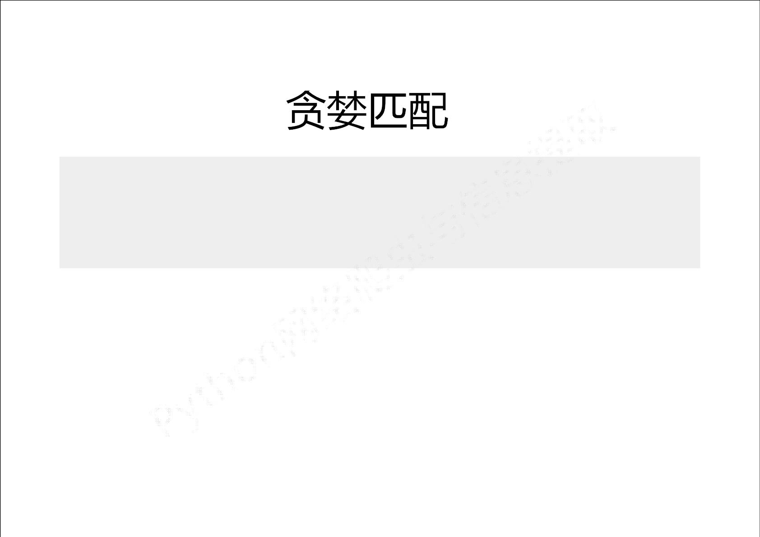
>>>ꢀmatchꢀ=ꢀre.search(r'PY.*N',ꢀ'PYANBNCNDN')
>>>ꢀmatch.group(0)
'PYANBNCNDN'
Re库默认采用贪婪匹配，即输出匹配最长的子串

Slide 48
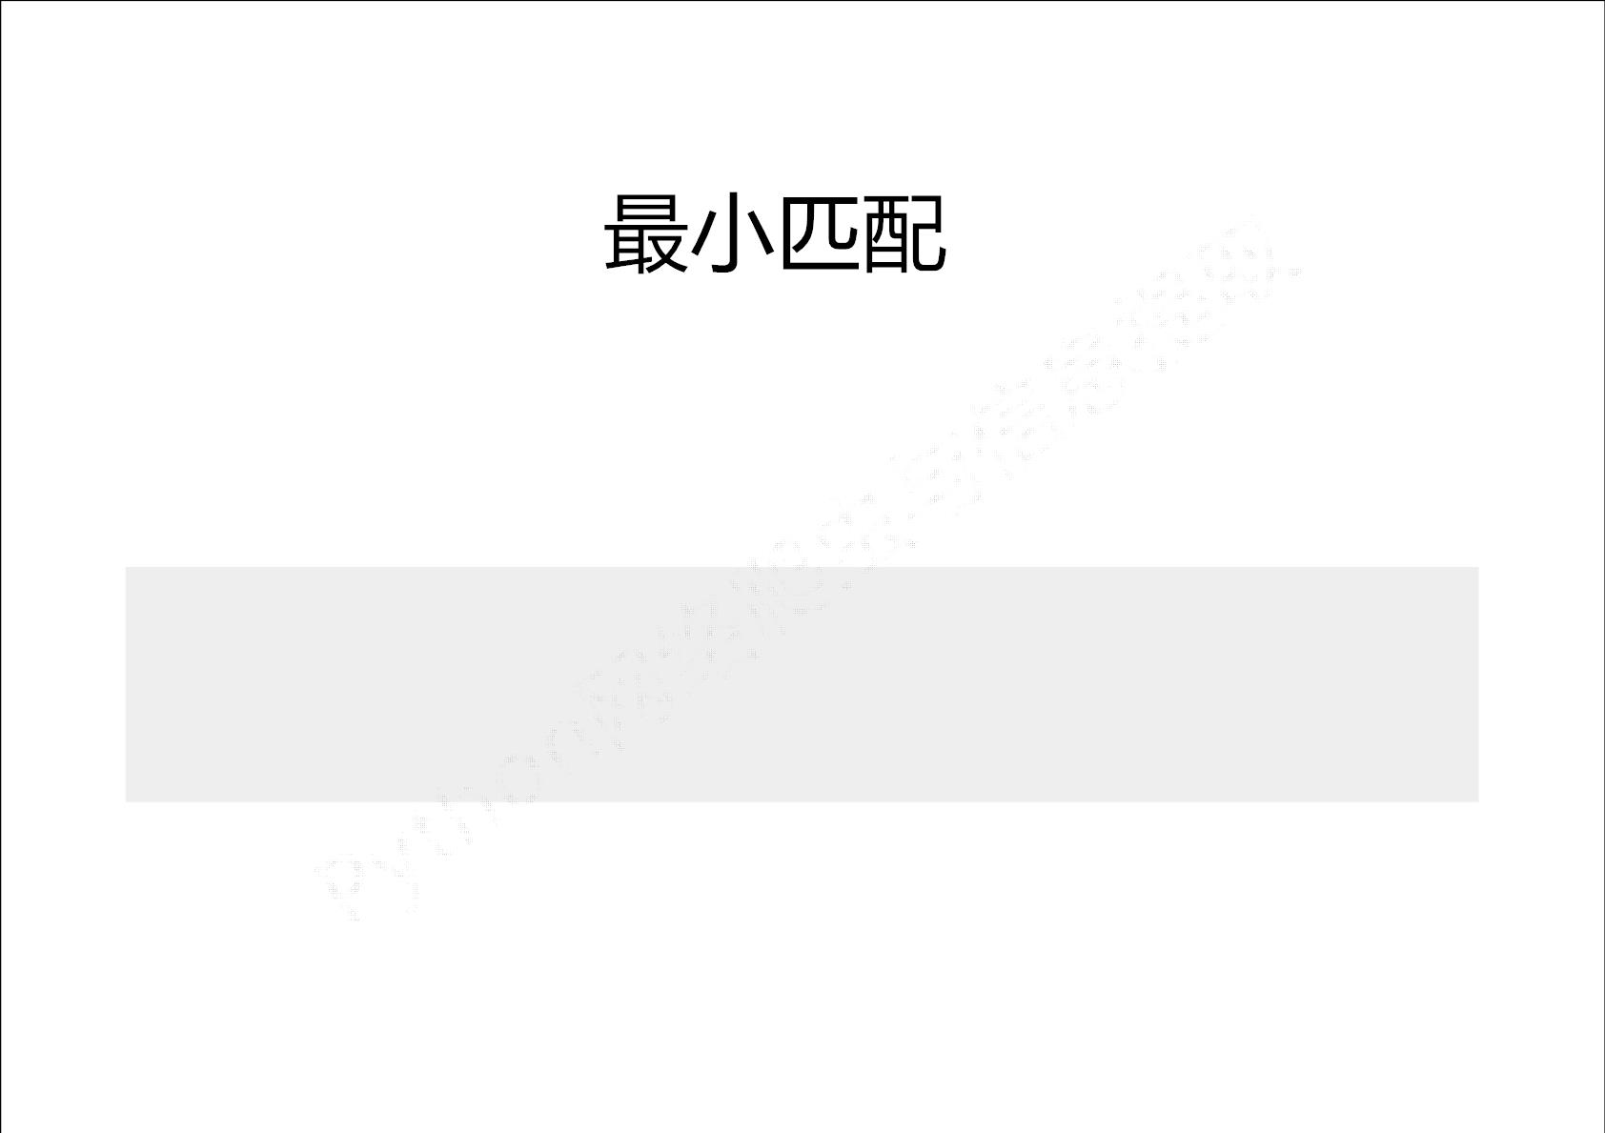
如何输出最短的子串呢？
>>>ꢀmatchꢀ=ꢀre.search(r'PY.*?N',ꢀ'PYANBNCNDN')
>>>ꢀmatch.group(0)
'PYAN'

Slide 49
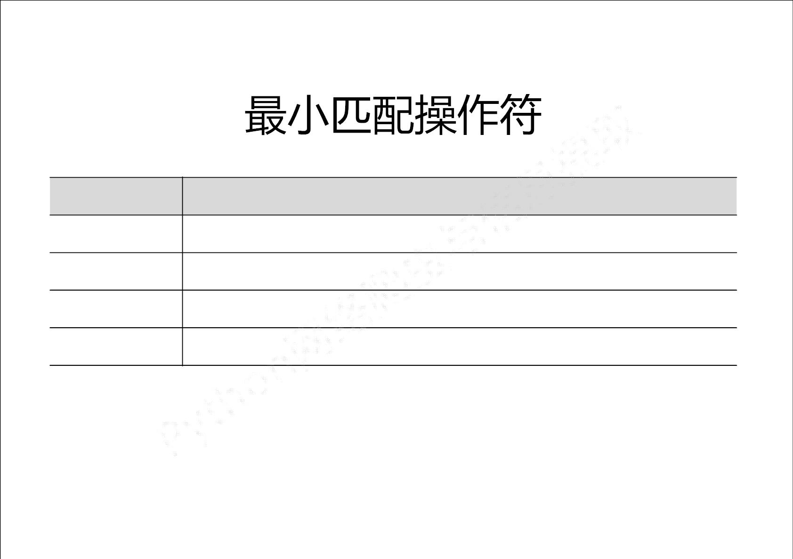
操作符
说明
*?
+?
??
前一个字符0次或无限次扩展，最小匹配
前一个字符1次或无限次扩展，最小匹配
前一个字符0次或1次扩展，最小匹配
扩展前一个字符m至n次（含n），最小匹配
{m,n}?
只要长度输出可能不同的，都可以通过在操作符后增加?变成最小匹配

Slide 50


Slide 51
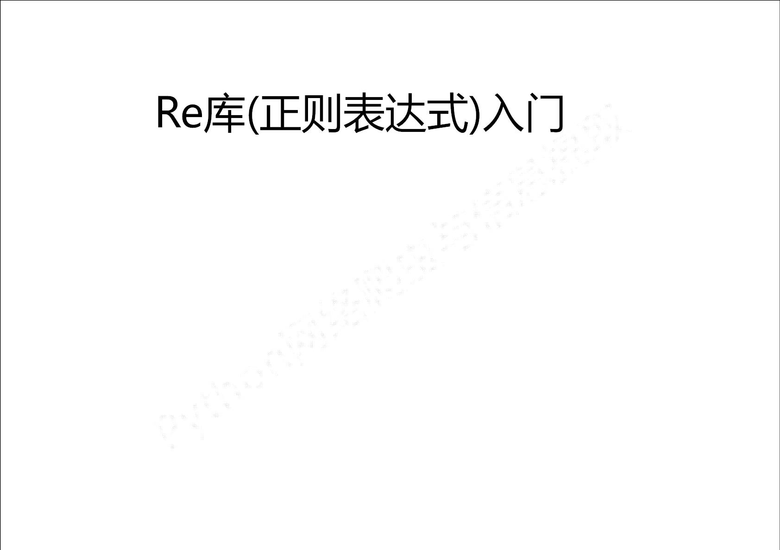
正则表达式是用来简洁表达一组字符串的表达式
r'\d{3}‐\d{8}|\d{4}‐\d{7}'
re.search()
regex.search()
regex.match()
regex.findall()
regex.split()
regex.finditer()
regex.sub()
re.match()
re.findall()
re.split()
re.finditer()
re.sub()
=
+
regex=re.compile()

